Slide 1
密码学 第4章：分组密码

Slide 2
一、现代密码学
对称密码技术
包括任何加密形式，其中同一个密钥既用于加密又用于解密
分组密码
序列密码
非称密码技术
它的加密和解密不是使用同一个密钥和算法
使用在数学上相关的两个密钥，并通过用其中一个密钥加密的明文只能用另一个密钥进行解密的方法来使用它们
Notes:
密码体制的分类：
􀂙对称、非对称
􀂙分组、序列
􀂙意见箱模型（无密钥、单密钥、双密钥）

Slide 3
主要内容
1
分组密码概述
2
分组密码算法介绍
数据加密标准DES
高级加密标准AES
国际数据加密算法IDEA
SMS4密码算法(了解)
3
分组密码的工作模式

Slide 4
攻击者
加密算法
解密算法
明
文
公共信
道
明
文
M
C
C
M
K
K
安全信道
加密密钥
解密密钥
密钥K

Slide 5
1.现代分组密码思想- moden-block ciphers
目前最广泛使用的加密算法
提供保密与认证服务
将定长的明文块转换成等长的密文，这一过程是在密钥的控制之下。
使用逆向变换和同一个密钥来实现解密。
对于当前的许多分组密码，分组大小是 64 位

Slide 6
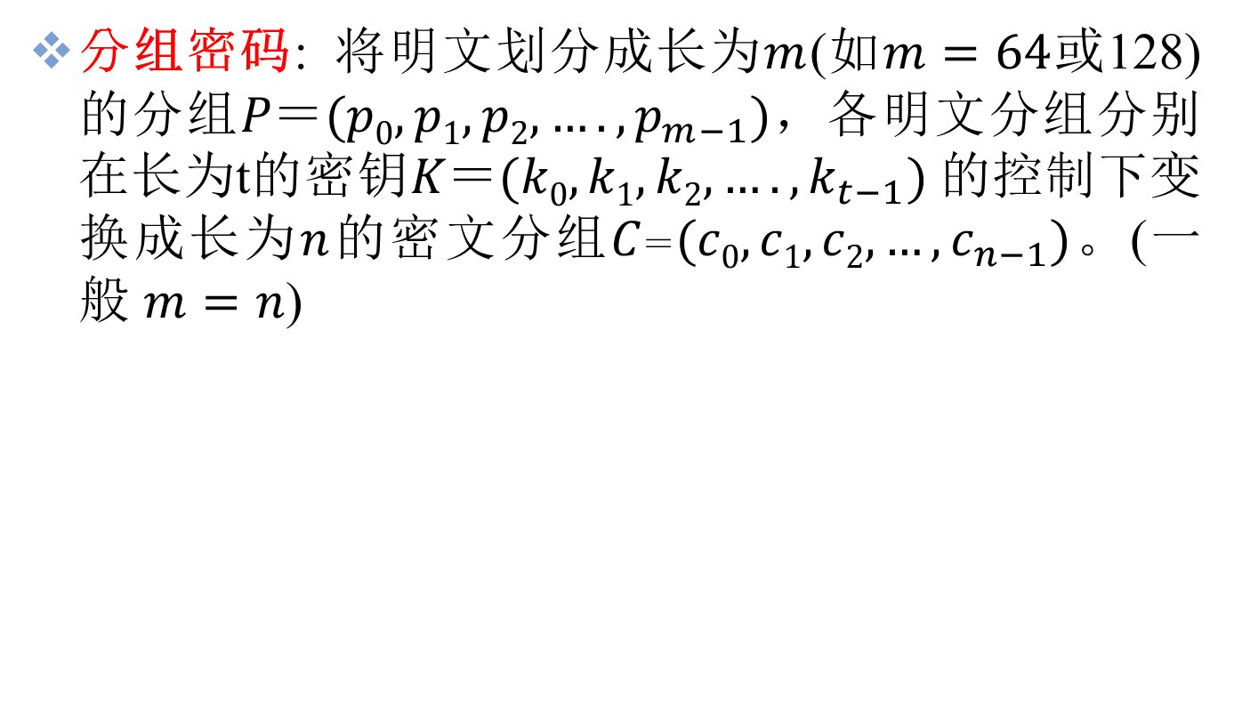
分组密码概述
分组密码: 将明文划分成长为$m$(如$m=64$或128)的分组$P＝(p0, p1, p2, ….,p_{m−1})$，各明文分组分别在长为t的密钥$K＝(k0, k1, k2, ….,k_{t−1})$的控制下变换成长为$n$的密文分组$C＝(c0, c1, c2, …,c_{n−1})$。(一般 $m=n$)
密钥
k₀,k₁,k₂…k_{t-1}
密钥
k₀,k₁,k₂…k_{t-1}
密文分组
明文分组
加密算法
解密算法
明文分组
p₀, p₁, p₂, …., p_{m-1}
c₀, c₁, c₂, …,c_{n-1}
p₀, p₁, p₂, …., p_{m-1}
分组密码的原理

Slide 7
分组密码特点：
速度快、安全性较高、易于标准化和便于软硬件实现
是信息与网络安全中实现数据保密性的核心机制，在计算机通信和信息系统安全领域有着广泛应用
也是构造伪随机数生成器、序列密码、消息认证码和Hash函数的方法

Slide 8
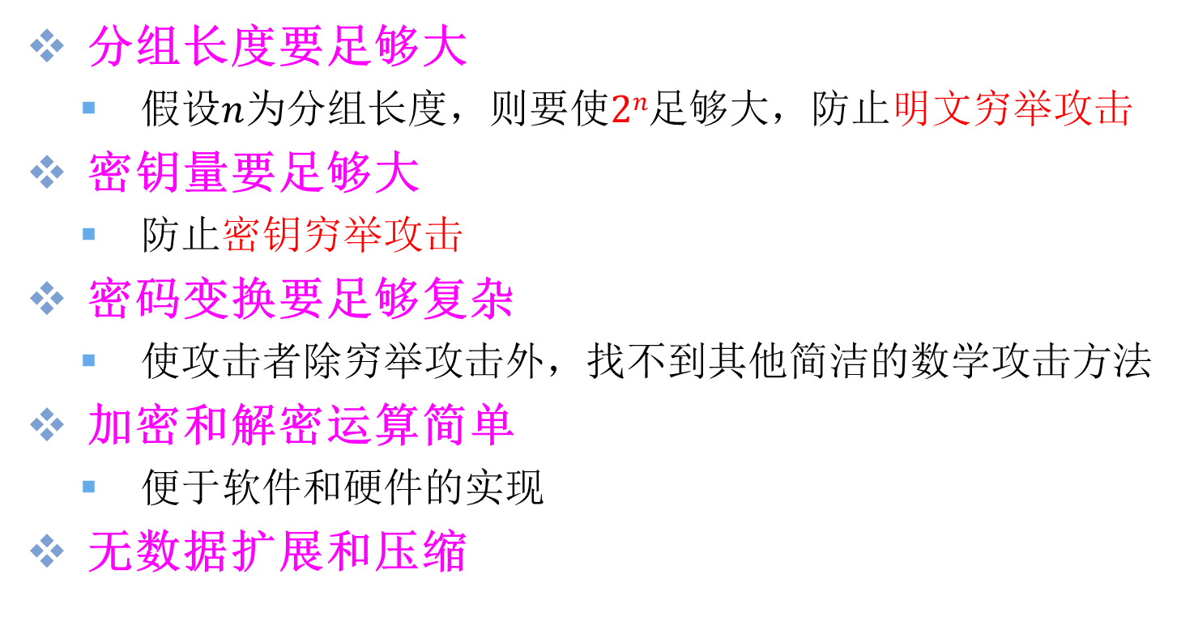
分组密码的设计要求
分组长度要足够大
假设$n$为分组长度，则要使$2n$足够大，防止明文穷举攻击
密钥量要足够大
防止密钥穷举攻击
密码变换要足够复杂
使攻击者除穷举攻击外，找不到其他简洁的数学攻击方法
加密和解密运算简单
便于软件和硬件的实现
无数据扩展和压缩

Slide 9
分组密码的设计思想
Shannon提出设计密码系统的三个基本原则
扩散(diffusion)
混淆(confusion)
乘积密码
目的是抗击对密码系统的统计分析

Slide 10
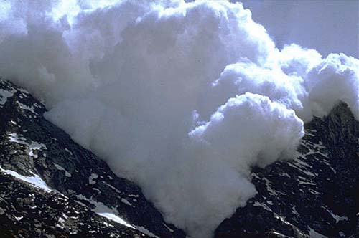
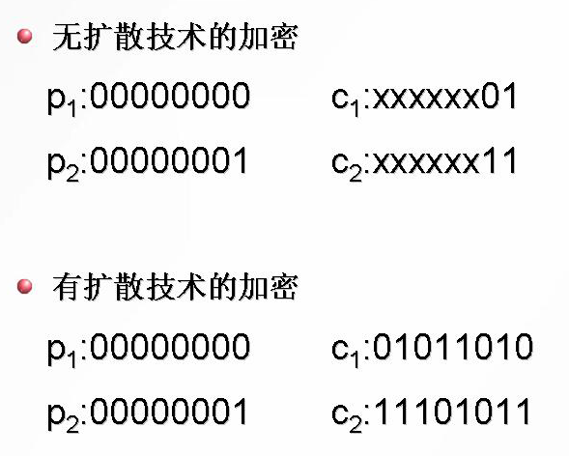
扩散
扩散原则（移位）：密钥或明文的每一比特变化影响密文的许多比特的变化，以便隐蔽明文的统计特性(形象的称为雪崩效应)

Slide 11
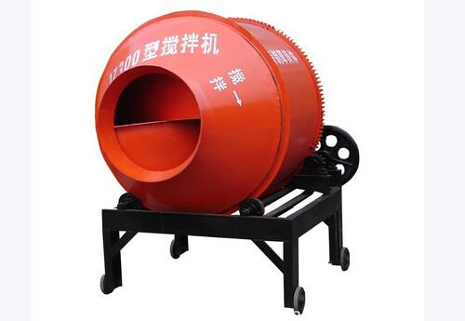
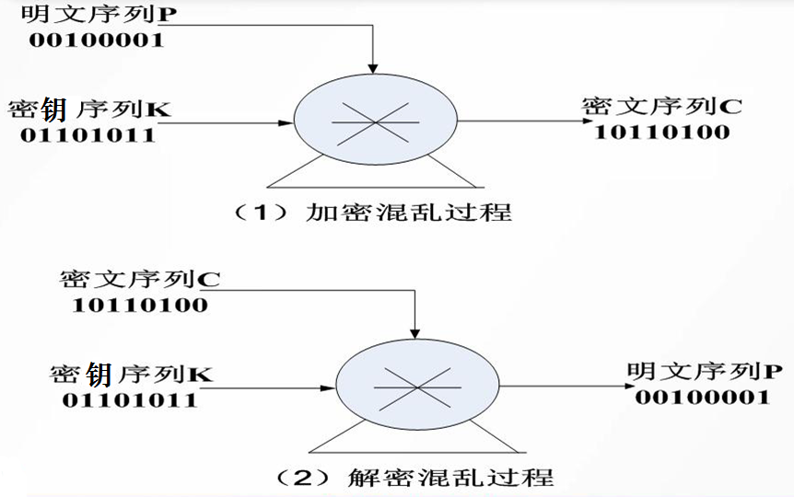
混乱
混淆原则（替代）：又称混乱原则，指密钥和明文以及密文之间的依赖关系尽可能的复杂化，以防通过统计分析法进行破译(如使用非线性变换)
混乱必须是可逆的！

Slide 12
乘积密码体制
Shannon在《保密系统的信息理论》中介绍的一个新思想：为了加强密码系统的保密性，常常采用多个密码复合的方法，即所谓的“乘积密码”
设密码体制R₁＝(P, C, K₁, E₁, D₁)和R₂＝(P, C, K₂, E₂, D₂)是两个具有相同明文空间和密文空间的密码体制

Slide 13
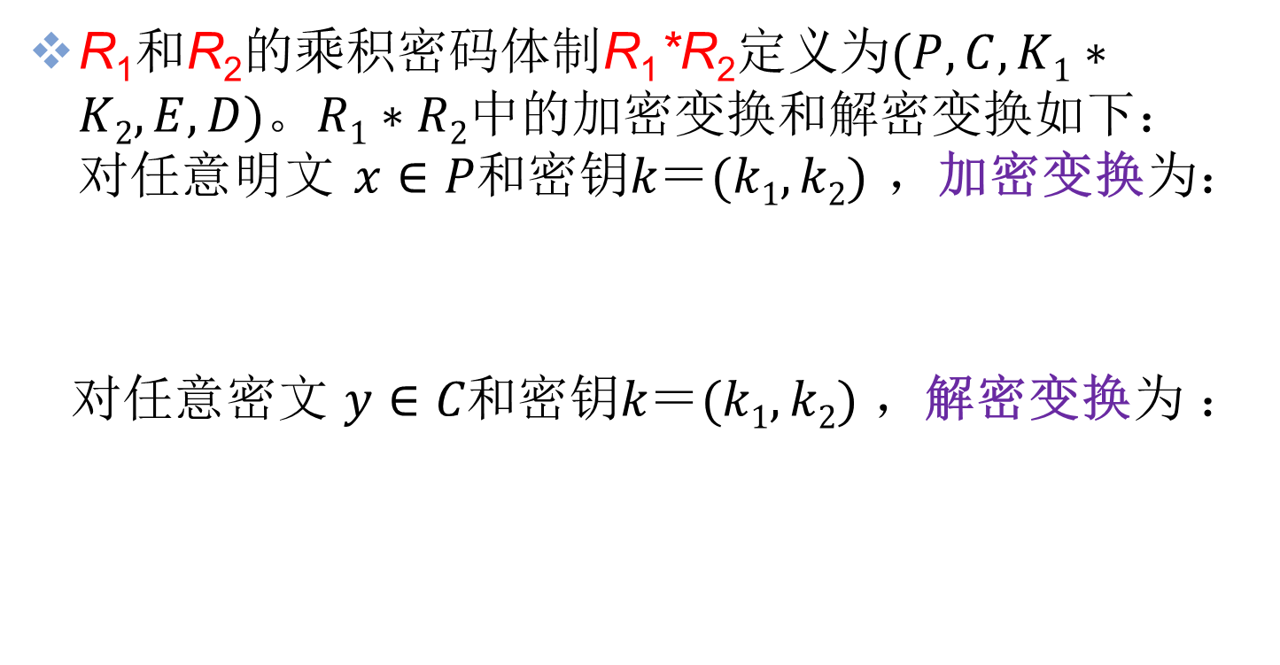
R₁和R₂的乘积密码体制R₁*R₂定义为$(P, C, K1∗K2, E, D)。R1∗R2$中的加密变换和解密变换如下：对任意明文$x∈P和密钥k＝(k1, k2)$，加密变换为：
对任意密文$y∈C和密钥k＝(k1, k2)$，解密变换为 ：

Slide 14
显然有：

Slide 15
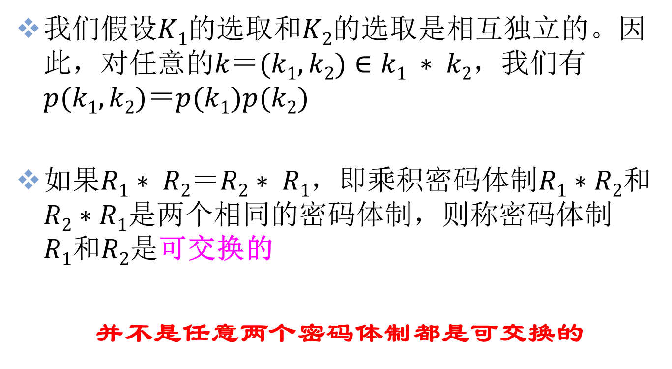
我们假设$K1$的选取和$K2$的选取是相互独立的。因此，对任意的$k＝(k1, k2)∈k1 ∗ k2$，我们有$p(k1, k2)＝p(k1)p(k2)$
如果$R1∗ R2＝R2∗ R1$，即乘积密码体制$R1∗R2$和$R2∗R1$是两个相同的密码体制，则称密码体制$R1和R2$是可交换的
并不是任意两个密码体制都是可交换的

Slide 16
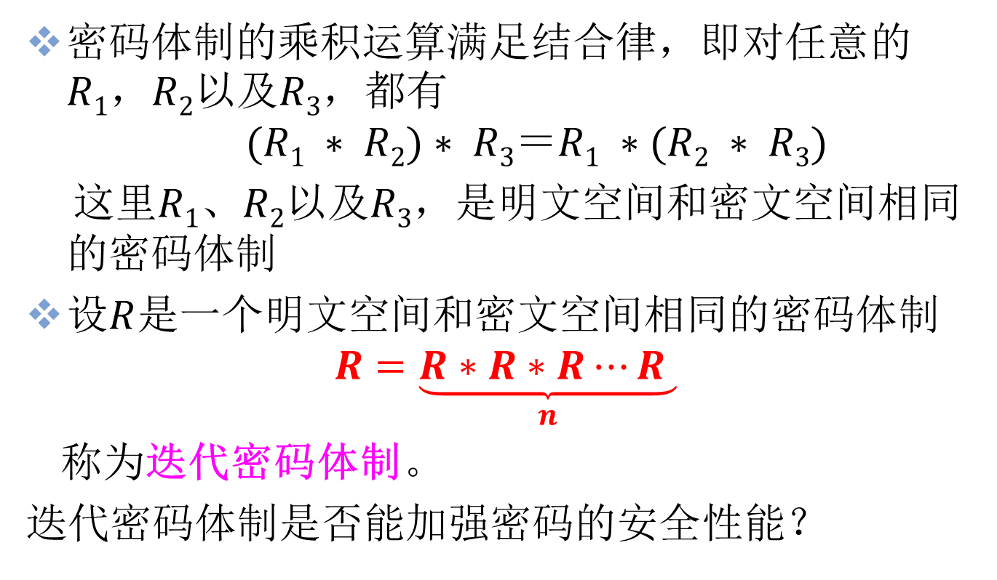
密码体制的乘积运算满足结合律，即对任意的$R1，R2$以及$R3$，都有
$$(R1 ∗ R2)∗ R3＝R1 ∗(R2 ∗ R3)$$
这里$R1、R2$以及$R3$，是明文空间和密文空间相同的密码体制
设$R$是一个明文空间和密文空间相同的密码体制
$$R=\underset{n}{\underbrace{R∗R∗R⋯R }}$$
称为迭代密码体制。
迭代密码体制是否能加强密码的安全性能？

Slide 17
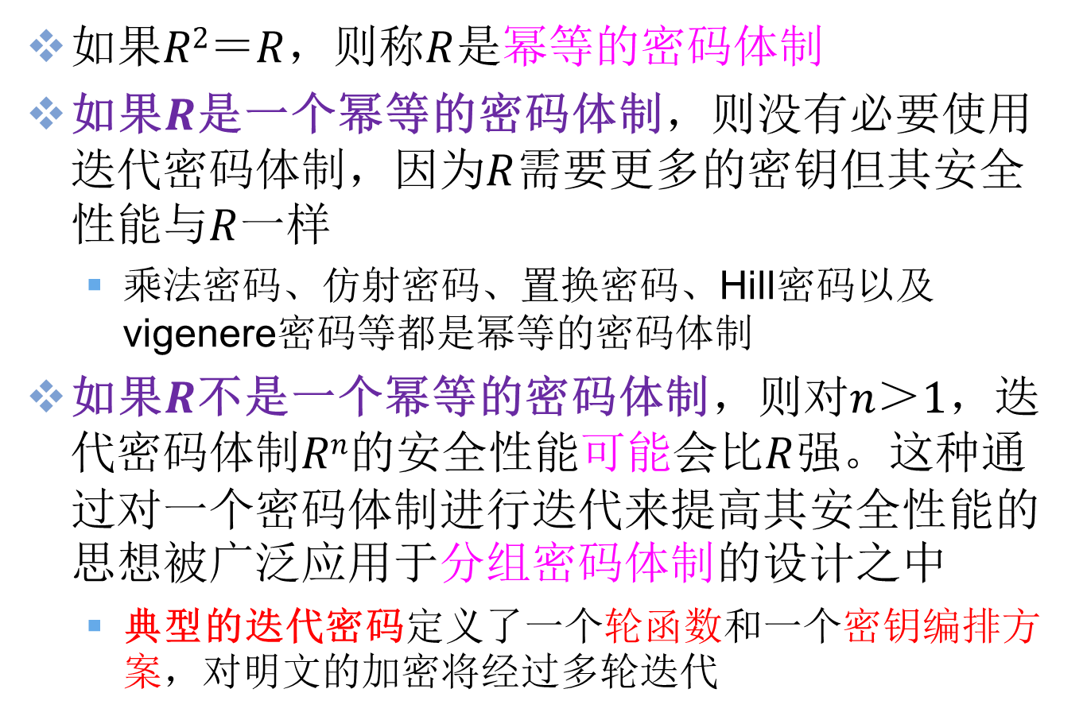
如果$R2＝R$，则称$R$是幂等的密码体制
如果$R$是一个幂等的密码体制，则没有必要使用迭代密码体制，因为$R$需要更多的密钥但其安全性能与$R$一样
乘法密码、仿射密码、置换密码、Hill密码以及vigenere密码等都是幂等的密码体制
如果$R$不是一个幂等的密码体制，则对$n＞1$，迭代密码体制$Rn$的安全性能可能会比$R$强。这种通过对一个密码体制进行迭代来提高其安全性能的思想被广泛应用于分组密码体制的设计之中
典型的迭代密码定义了一个轮函数和一个密钥编排方案，对明文的加密将经过多轮迭代

Slide 18
分组密码的迭代结构
分组密码设计中主要使用两种迭代网络结构：
Feistel网络
DES、GOST28147-89
1973年Feistel设计的Lucifer算法中首次使用
SP网络（Substitution Permutation Network）
由S代换和P置换交替进行多次迭代形成的网络

Slide 19
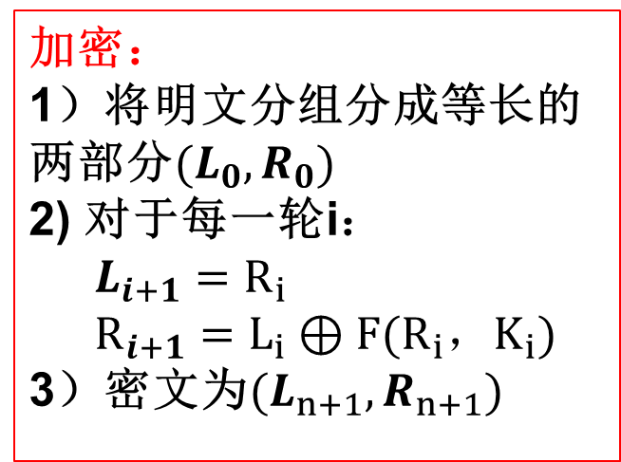
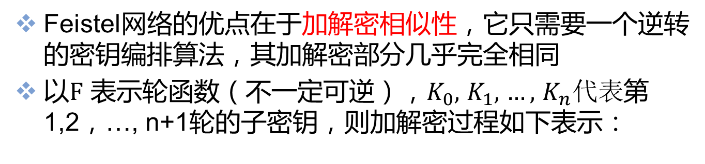
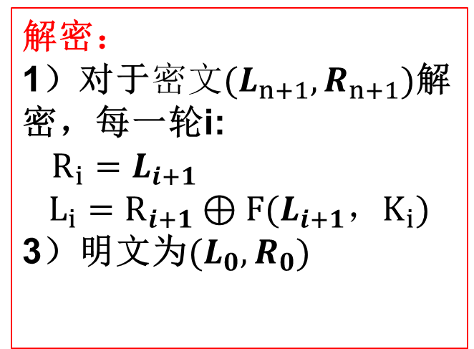
Feistel网络
Feistel网络的优点在于加解密相似性，它只需要一个逆转的密钥编排算法，其加解密部分几乎完全相同
以$F$ 表示轮函数（不一定可逆），$K_{0},$ $K_{1},$ $…,$ $K_{n}代表$第1,2，…, n+1轮的子密钥，则加解密过程如下表示：
加密：
1）将明文分组分成等长的两部分$(L_{0},R_{0})$
2) 对于每一轮i：
$L_{i+1}=R_{i}$
$R_{i+1}=L_{i}⊕F(R_{i}，K_{i})$
3）密文为$(L_{n+1},R_{n+1})$
解密：
1）对于$密文(L_{n+1},R_{n+1})$解密，每一轮i:
$R_{i}{=L}_{i+1}$
$${L_{i}=R}_{i+1}⊕F(L_{i+1}，K_{i})$$
3）明文为$(L_{0},R_{0})$

Slide 20
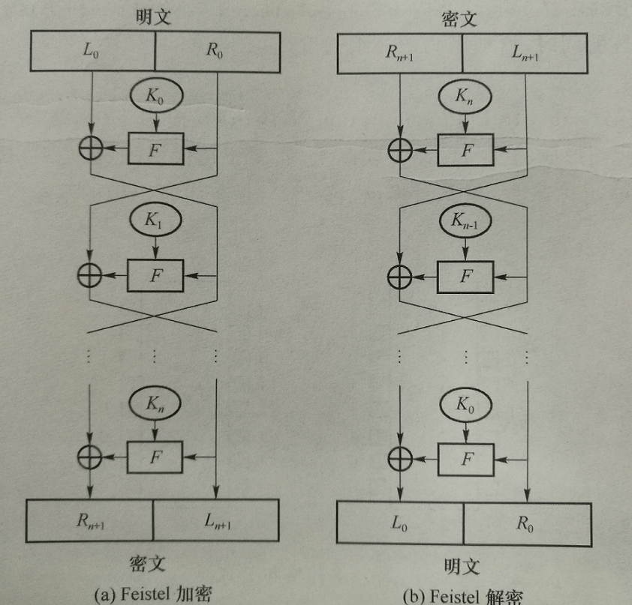
Feistel网络

Slide 21
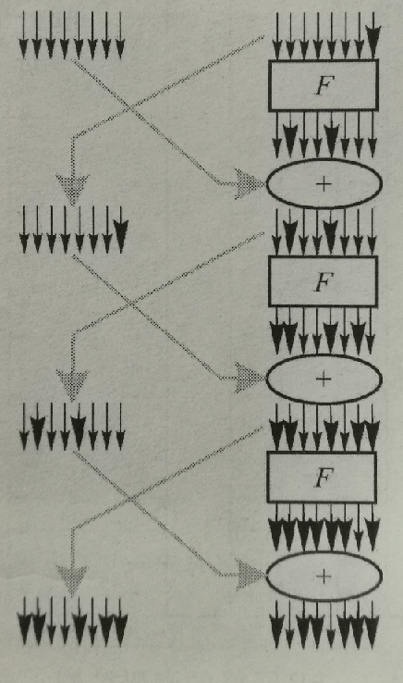
Feistel网络的雪崩效应
假设轮函数的输入最右边1比特的变化，至少影响轮函数输出两比特的变化

Slide 22
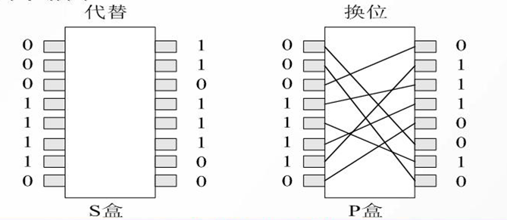
SP网络
SP网络是由多重S变换和P变换组合成的变换网络
基本操作是S变换(代换)和P变换(置换)，前者称为S盒，后者称为P盒
S盒起到混乱作用，P盒起到扩散的作用

Slide 23
SP网络
将S盒划分为若干子盒
S变换起混淆的作用； P变换起扩散的作用

Slide 24
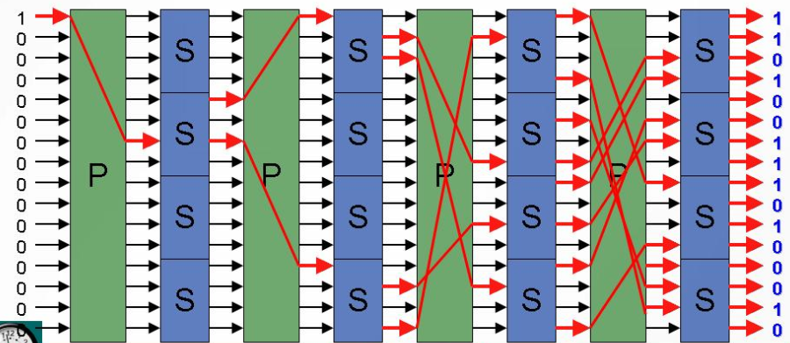
SP结构的性质
SP具有雪崩效应：输入(明文或密钥)即使只有很小的变化，也会导致输出有很大的变化

Slide 25
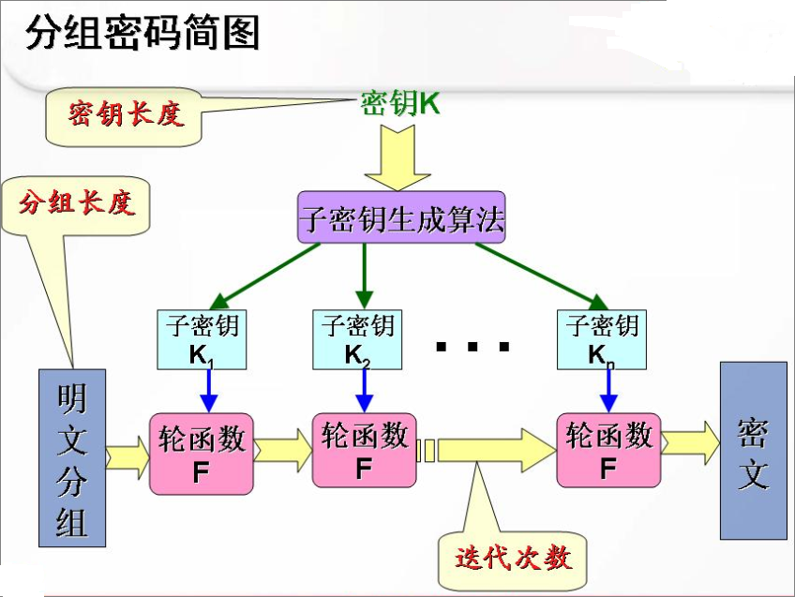

Slide 26
分组密码的设计准则
轮函数F的设计准则
子密钥的生成方法
迭代的轮数

Slide 27
轮函数F的设计准则
轮函数F是分组密码的核心，是分组密码中单轮加解密函数，其基本准则：
非线性(主要依赖S盒)
可逆性(能够实现解密)
雪崩效应
位独立(要求输入中某一位的变化，引起输出中其他位的变化应是彼此无关的)
其主要性能指标是安全性、速度、灵活性

Slide 28
子密钥的生成方法
子密钥的生成是从初始（种子）密钥产生迭代的各轮要使用的子密钥的算法。轮函数F的功能是在子密钥的参与和控制下实现的，其评价指标：
实现简单、速度满足要求
种子密钥的所有比特对每个子密钥比特的影响应大致相同
密钥和密文之间符合雪崩效应准则
没有弱密钥或弱密钥容易确定

Slide 29
迭代的轮数
一般来说，分组密码迭代轮数越多，密码分析越困难，但也不是追求迭代轮数越多越好，过多会使输入与输出的关系复杂化，而安全性增强不明显
决定迭代轮数的准则：使密码分析的难度大于简单穷举搜索攻击的难度
分组密码迭代轮数一般采用8，10，12，16，20的居多

Slide 30
5.2 分组密码算法介绍
数据加密标准DES(Data Encryption Standard)
高级加密标准AES(Advanced Encryption Standard)
国际数据加密算法IDEA(International Data Encryption Algorithm)
SMS4密码算法、RC6、Skipjack、Camellia

Slide 31
数据加密标准DES
DES的历史
1971年—IBM的Horst Feistel领导的密码研究项目组提出Lucifer算法(分组64比特，密钥128比特)，并应用于商业领域
1973年—美国国家标准与技术研究院（NIST，现更名为NBS（国家标准局））公开征集标准加密算法，并公布了设计要求：
必须提供高度的安全性；
必须有详细的说明,并易于理解；
安全性取决于密钥，不依赖于算法；
适用于所有用户和不同应用场合；
必须高效、经济；
必须能被证实有效；
必须是可出口的

Slide 32
1977年— Lucifer被选为数据加密标准(但密钥被缩减为56比特)
1979年—美国银行协会批准使用(ATM中)
1980年—美国国家标准协会ANSI(American National Standards Institute)赞同DES作为私人使用的标准，称之为DEA(ANSI X.392)
1983年—国际化标准组织ISO赞同DES作为国际标准，称之为DEA-1。该标准规定每五年审查一次，计划十年后采用新标准
最近一次评估在1994年1月。1994年，美国决定1998年12月以后不再使用DES算法

Slide 33
DES扮演的突出角色
DES的优点和缺点被密码学界淋漓尽致地讨论，举例如下：
使用了S盒，而S盒现在已经是几乎所有分组密码算法不可缺少的部件
迭代分组密码是分组密码的主流设计
轮函数结构是Feistel网络，这种结构现在已经是轮函数的经典结构之一
算法的第一个和最后一个部件没有密钥的参与，在已知明文攻击之下不起任何安全性作用。以后的分组密码纠正了这个缺点

Slide 34
算法描述
DES：明文分组和密文分组均为64比特，有效密钥56比特
DES由初始置换，16轮迭代，逆初始置换组成
DES的加解密算法相同，只是解密子密钥与加密子密钥的使用顺序相反

Slide 35
DES的加密流程图
16轮迭代

Slide 36
DES加密过程
i：表示迭代次数，
⊕：表示逐位模2求和；异或
f：为加密函数

Slide 37
初始置换IP和初始逆置换IP⁻¹
初始置换IP 初始逆置换IP⁻¹
如原来第58位的数据置换后放在第1位
58 50 42 34 26 18 10 2
60 52 44 36 28 20 12 4
62 54 46 38 30 22 14 6
64 56 48 40 32 24 16 8
57 49 41 33 25 17 9 1
59 51 43 35 27 19 11 3
61 53 45 37 29 21 13 5
63 55 47 39 31 23 15 7
40 8 48 16 56 24 64 32
39 7 47 15 55 23 63 31
38 6 46 14 54 22 62 30
37 5 45 13 53 21 61 29
36 4 44 12 52 20 60 28
35 3 43 11 51 19 59 27
34 2 42 10 50 18 58 26
33 1 41 9 49 17 57 25

Slide 38
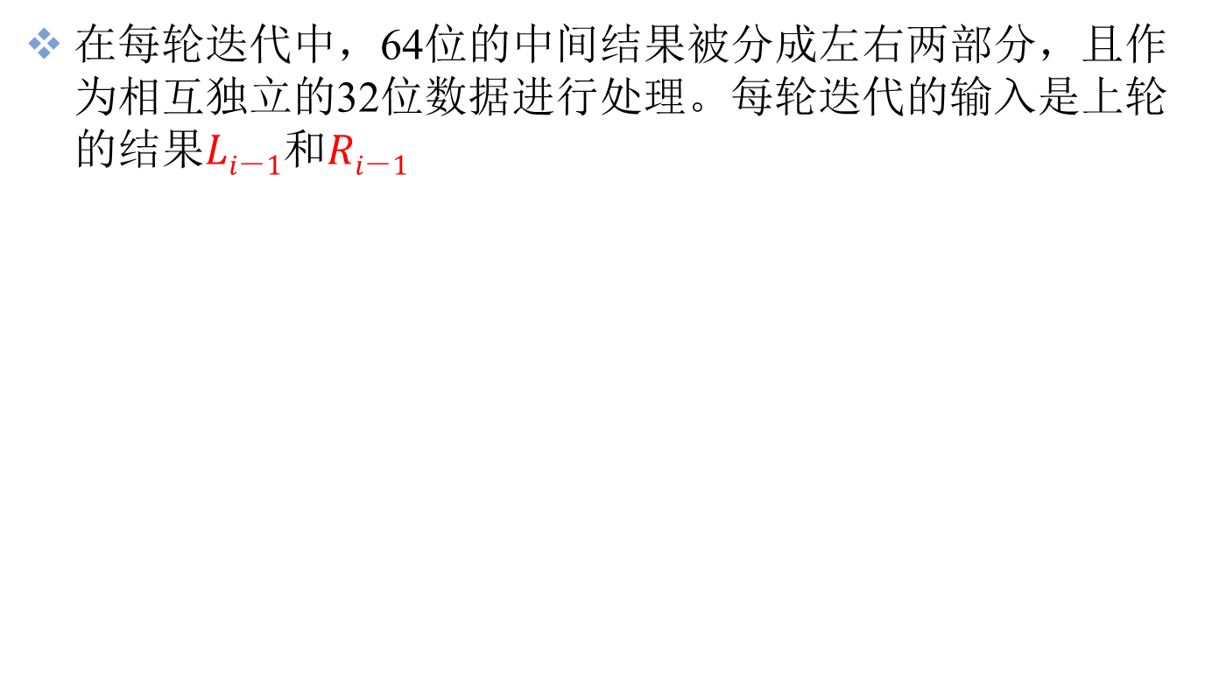
16轮迭代
在每轮迭代中，64位的中间结果被分成左右两部分，且作为相互独立的32位数据进行处理。每轮迭代的输入是上轮的结果$Li－1$和$Ri－1$
L_{i-1}
R_{i-1}
DES一轮加密原理
32
32
E扩展置换
48
密钥K_{i}
48
S-盒变换
32
P-盒变换
32
L_{i}
R_{i}
F函数

Slide 39
加密函数F
R_{i-1}
E盒扩展
K_{i}
S₁
S₂
S₃
S₄
S₅
S₆
S₇
S₈
P盒变换
F(R_{i-1}，K_{i})

Slide 40
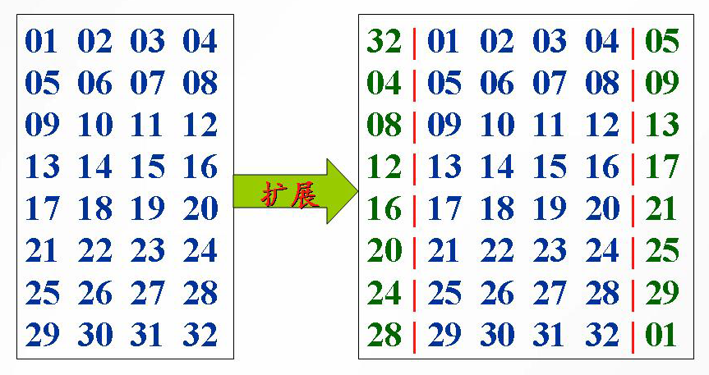
E扩展置换
E-扩展：32比特扩展为48比特

Slide 41
扩展方法：每个输入分组的4位作为6位输出分组的中间4位，6位输出分组中的第1、6位分别由相邻两个4位分组的最外面两位扩散进入到本分组，其中第1个分组的左侧相邻分组为最后1个分组

Slide 42
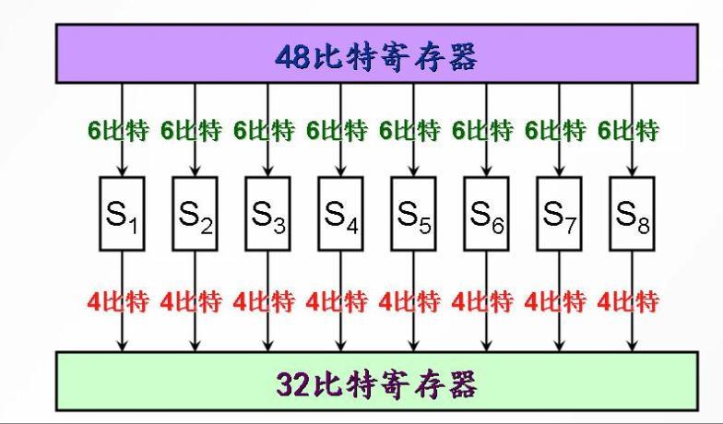

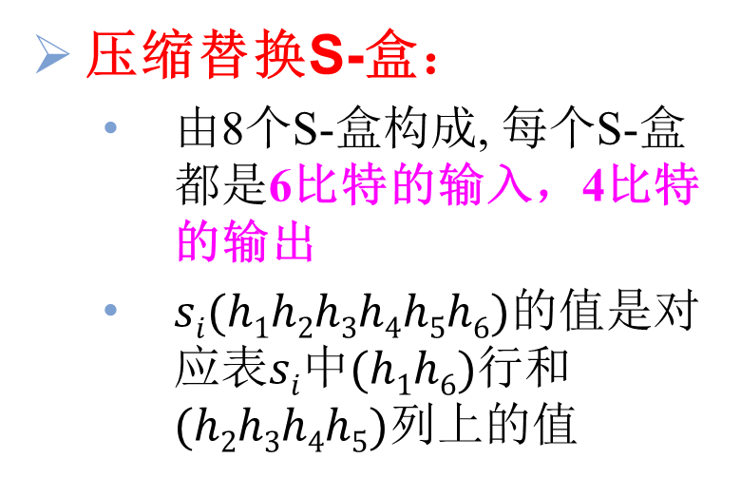
与子密钥异或 ：
将E盒扩展得到的48位输出与子密钥$Ki$进行异或运算
压缩替换S-盒：
由8个S-盒构成, 每个S-盒都是6比特的输入，4比特的输出
$si(h1h2h3h4h5h6)$的值是对应表$si$中$(h1h6)$行和$(h2h3h4h5)$列上的值

Slide 43
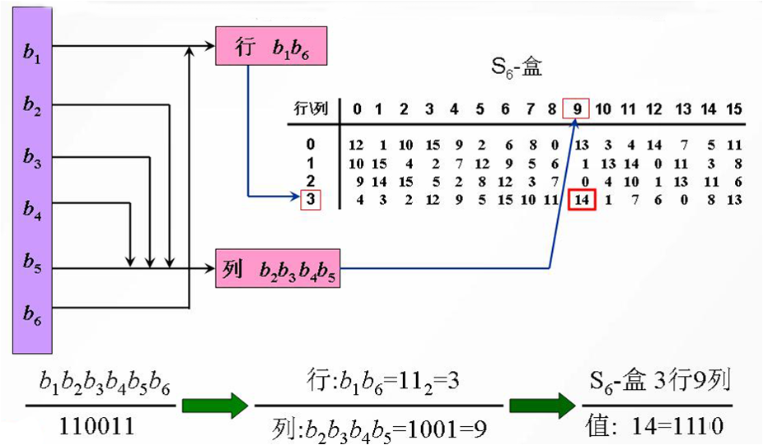
S-盒的构造

Slide 44
S-盒设计准则
具有良好的非线性(输出的每个比特与全部输入比特有关)
每一行包括所有16种4位二进制
两个输入相差1比特时，输出相差2比特
如果两个输入刚好在中间两个比特上不同，则输出至少有两个比特不同
如果两个输入前两位不同而最后两位相同，则输出一定不同
相差6比特的输入共有32对，这32对中有不超过8对的输出相同

Slide 45
P-置换
P-置换对8个S-盒的输出进行变换
P盒设计准则：
在第i轮S盒的4位输出中，2位将影响S盒i+1轮中间位，其余2位将影响两端位
每个S盒的4位输出影响下一轮6个不同的S盒，但是没有两位影响同一S盒
如果一个S盒的4位输出影响另一个S盒的中间的1位，则后一个的输出位不会影响前面一个S盒的中间位
16 7 20 21 29 12 28 17 1 15 23 26 5 18 31 10 2 8 24 14 32 27 3 9 19 13 30 6 22 11 4 25

Slide 46
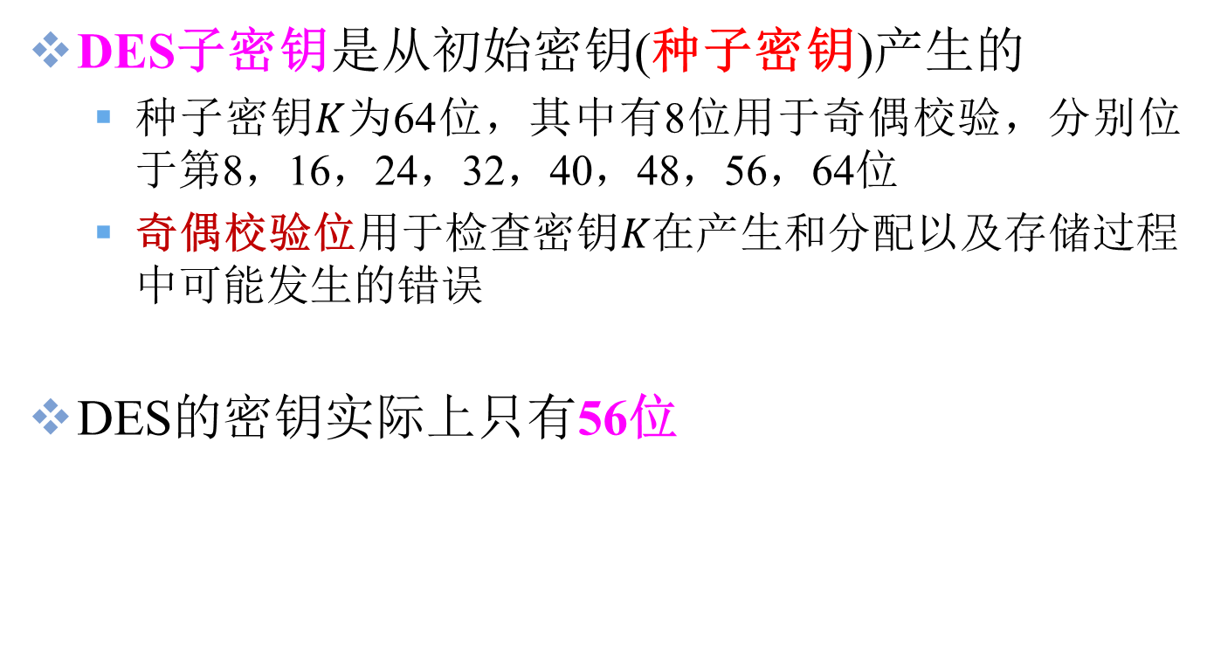
DES子密钥生成
DES子密钥是从初始密钥(种子密钥)产生的
种子密钥$K$为64位，其中有8位用于奇偶校验，分别位于第8，16，24，32，40，48，56，64位
奇偶校验位用于检查密钥$K$在产生和分配以及存储过程中可能发生的错误
DES的密钥实际上只有56位

Slide 47
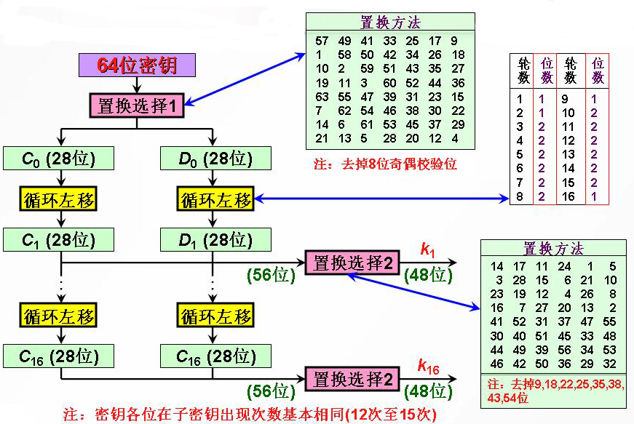

Slide 48
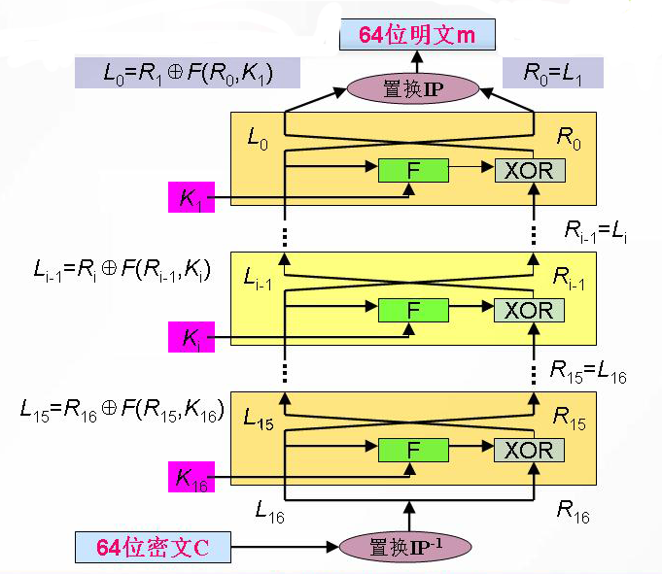
DES的解密过程

Slide 49
明文
64位码
输入
初始变换
IP
乘积变换
逆初始变换
IP⁻¹
密文
64位码
输出

Slide 50
输入（64位）
58 50 42 34 26 18 10 2
60 52 44 36 28 20 12 4
62 54 46 38 30 22 14 6
64 56 48 40 32 24 16 8
57 49 41 33 25 17 9 1
59 51 43 35 27 19 11 3
61 53 45 37 29 21 13 5
63 55 47 39 31 23 15 7
初始变换
IP
输出（64位）
L0（32位）
R0（32位）

Slide 51
A(32位)
加密时A=R_{i};
解密时A=L_{i};
加密函数
(A,K_{i})
扩展置换E
48位结果
K_{i}
+
选择函数组
(S1~S8)
32位结果
置换运算P
(A,K_{i})
32位

Slide 52
64位密钥
密钥表的计算逻辑
置换选择1
循环左移：
1 1 9 1
2 1 10 2
3 2 11 2
4 2 12 2
5 2 13 2
6 2 14 2
7 2 15 2
8 2 16 1
C₀(28位)
D₀(28位)
循环左移
循环左移
C₁(28位)
D₁(28位)
K₁
置换选择2
(56位)
(48位)
循环左移
循环左移
C_{i}(28位)
D_{i}(28位)
K_{i}
置换选择2
(56位)
(48位)

Slide 53
左32位
右32位
L_{i-1}
R_{i-1}
扩展置换
64位密钥
48位(明文)
模2加
+++++…+++++
作第i次迭代的
计算机子密钥K_{i}
密钥
程序表
48位(密钥)
8组6位码
选择函数
输入：6位
输出：4位
S1
S2
S8

Slide 54
32位
置换
32位
L_{i-1}
模2加
+++++...++++++
32位
R_{i-1}
L_{i}
R_{i}
左32位
右32位
乘积变换中的一次迭代

Slide 55
L₀R₀ ←IP(明文)
L₁←R₀
R₁← L₀⊕ƒ(R₀,K₁)
L₂←R₁
R₂← L₁⊕ƒ(R₁,K₂)
……
L₁₆←R₁₅
R₁₆← L₁₅⊕ƒ(R₁₅,K₁₆)
密文← IP⁻¹(R₁₆L₁₆)
加密方程：
L₀R₀ ←IP(<64位明文>)
L_{n}←R_{n-1}
R_{n}← L_{n-1}⊕ƒ(R_{n-1},K_{n})
<64位密文>← IP⁻¹(R₁₆L₁₆)
解密方程：
R₁₆L₁₆ ←IP(<64位密文>)
R_{n-1}←L_{n}
L_{n-1}← R_{n}⊕ƒ(L_{n},K_{n})
<64位明文>← IP⁻¹(L₀R₀)

Slide 56
DES加密的一个例子
明文：Standarad
S | t | a | n | d | a | r | d
53 | 74 | 61 | 6E | 64 | 61 | 72 | 64
01010011 | 01110100 | 01100001 | 01101110 | 01100100 | 01100001 | 01110010 | 01100100
1…8 | 9…16 | 17…24 | 25…32 | 33…40 | 41…48 | 49…56 | 57…64
初始变换IP
1…8 | 9…16 | 17…24 | 25…32 | 33…40 | 41…48 | 49…56 | 57…64
11111111 | 01000011 | 10011010 | 00100101 | 00000000 | 11111110 | 00001000 | 01001001
FF | 43 | 9A | 25 | 00 | FE | 08 | 49
L₀ （32位） |  |  |  | R₀ （32位）

Slide 57
示例1_扩展置换
1…8 | 9…16 | 17…24 | 25…32 | 1…8 | 9…16 | 17…24 | 25…32
11111111 | 01000011 | 10011010 | 00100101 | 00000000 | 11111110 | 00001000 | 01001001
FF | 43 | 9A | 25 | 00 | FE | 08 | 49
L₀ （32位） |  |  |  | R₀ （32位）
扩展置换E
 | 1…6 | 7…12 | 13…18 | 18…24 | 24…30 | 31…36 | 37…42 | 43…48
 | 100000 | 000000 | 011111 | 111000 | 000010 | 100001 | 010010 | 100011
L₀ （32位） | R₀′ （48位）

Slide 58
示例——子密钥生成
密钥k（64位）
1…8 | 9…16 | 17…24 | 25…32 | 33…40 | 41…48 | 49…56 | 57…64
0101001* | 0111010* | 0110000* | 0110111* | 0110010* | 0110000* | 0111001* | 0110010*
选择置换PC-1
1…7 | 8…14 | 15…21 | 22…28 | 1…7 | 8…14 | 15…21 | 22…28
0000000 | 0111111 | 1111111 | 1100100 | 0100100 | 1100110 | 1000001 | 0000011
C₀ （28位） |  |  |  | D₀ （28位）
循环移位LS₁
1…7 | 8…14 | 15…21 | 22…28 | 1…7 | 8…14 | 15…21 | 22…28
0000000 | 1111111 | 1111111 | 1001000 | 1001001 | 1001101 | 00000010 | 0000110
C₁ （28位） |  |  |  | D₁ （28位）

Slide 59
示例——子密钥生成
1…7 | 8…14 | 15…21 | 22…28 | 29…35 | 36…42 | 43…49 | 50…56
0000000 | 1111111 | 1111111 | 1001000 | 1001001 | 1001101 | 00000010 | 0000110
选择置换PC-2
K₁
1…6 | 7…12 | 13…18 | 18…24 | 24…30 | 31…36 | 37…42 | 43…48
111000 | 001011 | 011001 | 100110 | 000001 | 010001 | 001000 | 010111
 | 1…6 | 7…12 | 13…18 | 18…24 | 24…30 | 31…36 | 37…42 | 43…48
R₀′ | 100000 | 000001 | 011111 | 111000 | 000010 | 100001 | 010010 | 100011
K₁ | 111000 | 001011 | 011001 | 100110 | 000001 | 010001 | 001000 | 010111
1…6 | 7…12 | 13…18 | 18…24 | 24…30 | 31…36 | 37…42 | 43…48
011000 | 001010 | 000110 | 011110 | 000011 | 110000 | 011010 | 110100

Slide 60
示例——S盒选择
1…6 |  | 7…12 |  | 13…18 |  | 18…24 |  | 24…30 |  | 31…36 |  | 37…42 |  | 43…48
011000 |  | 001010 |  | 000110 |  | 011110 |  | 000011 |  | 110000 |  | 011010 |  | 110100
00 | 1100 | 00 | 0101 | 00 | 0011 | 00 | 1111 | 01 | 0001 | 10 | 1000 | 00 | 1101 | 10 | 1010
0 | 12 | 0 | 5 | 0 | 9 | 0 | 15 | 1 | 1 | 2 | 8 | 0 | 13 | 2 | 10
S₁ |  | S₂ |  | S₃ |  | S₄ |  | S₅ |  | S₆ |  | S₇ |  | S₈
S₁ …… S₈
S
盒选择
0 1 2 3 4 5 6 7 8 9 10 11 12 13 14 15
0 14 4 13 1 2 15 11 8 3 10 6 12 5 9 0 7
1 0 15 7 4 14 2 13 1 10 6 12 11 9 5 3 8
2 4 1 14 8 13 6 2 11 15 12 9 7 3 10 5 0
3 15 12 8 2 4 9 1 7 5 11 3 14 10 0 6 13
1…4 | 5…8 | 9…12 | 13…16 | 17…20 | 21…24 | 25…28 | 29…32
5 | 11 | 13 | 15 | 11 | 7 | 10 | 10
0101 | 1011 | 1101 | 1111 | 1011 | 0111 | 1010 | 1010

Slide 61
示例——生成R₁
1…8 | 9…16 | 17…24 | 25…32 | 1…8 | 9…16 | 17…24 | 25…32
11111111 | 01000011 | 10011010 | 00100101 | 00000000 | 11111110 | 00001000 | 01001001
FF | 43 | 9A | 25 | 00 | FE | 08 | 49
L₀ （32位） |  |  |  | R₀ （32位）
 | 1…8 | 9…16 | 17…24 | 25…32
L₀ | 11111111 | 01000011 | 10011010 | 00100101
f(R₀,K₁) | 01011011 | 11011111 | 10110111 | 10101010
R₁ | 10100100 | 10011100 | 00101101 | 10001111
L₁=R₀
1…8 | 9…16 | 17…24 | 25…32 | 1…8 | 9…16 | 17…24 | 25…32
00000000 | 11111110 | 00001000 | 01001001 | 10100100 | 10011100 | 00101101 | 10001111
00 | FE | 08 | 49 | A4 | 9C | 2D | 8F
L₁ （32位） |  |  |  | R₁ （32位）

Slide 62
示例1_扩展置换E
1…8 | 9…16 | 17…24 | 25…32 | 1…8 | 9…16 | 17…24 | 25…32
00000000 | 11111110 | 00001000 | 01001001 | 10100100 | 10011100 | 00101101 | 10001111
00 | FE | 08 | 49 | A4 | 9C | 2D | 8F
L₁ （32位） |  |  |  | R₁ （32位）
扩展置换E
 | 1…6 | 7…12 | 13…18 | 18…24 | 24…30 | 31…36 | 37…42 | 43…48
 | 110100 | 001001 | 010011 | 111000 | 000101 | 011011 | 110001 | 011111
L₁ （32位） | R₁ ′ （48位）

Slide 63
示例——子密钥K₂生成
1…7 | 8…14 | 15…21 | 22…28 | 1…7 | 8…14 | 15…21 | 22…28
0000000 | 1111111 | 1111111 | 1001000 | 1001001 | 1001101 | 00000010 | 0000110
C₁ （28位） |  |  |  | D₁ （28位）
循环移位LS₂
1…7 | 8…14 | 15…21 | 22…28 | 29…35 | 36…42 | 43…49 | 50…56
0000001 | 1111111 | 1111111 | 0010001 | 0010011 | 0011010 | 0000100 | 0001100
C₂ （28位） |  |  |  | D₂ （28位）
选择置换PC-2
1…6 | 7…12 | 13…18 | 18…24 | 24…30 | 31…36 | 37…42 | 43…48
111100 | 011011 | 011001 | 110110 | 101010 | 000000 | 001011 | 000000
K₂

Slide 64
示例
 | 1…6 | 7…12 | 13…18 | 18…24 | 24…30 | 31…36 | 37…42 | 43…48
R₁ ′ | 110100 | 001001 | 010011 | 111000 | 000101 | 011011 | 110001 | 011111
K₂ | 111100 | 011011 | 011001 | 110110 | 101010 | 000000 | 001011 | 000000
1…6 | 7…12 | 13…18 | 18…24 | 24…30 | 31…36 | 37…42 | 43…48
001000 | 010010 | 001010 | 001110 | 101111 | 011011 | 111010 | 011111

Slide 65
示例——S₂盒选择
1…6 |  | 7…12 |  | 13…18 |  | 18…24 |  | 24…30 |  | 31…36 |  | 37…42 |  | 43…48
001000 |  | 010010 |  | 001010 |  | 001110 |  | 101111 |  | 011011 |  | 111010 |  | 011111
00 | 0100 | 00 | 1001 | 00 | 0101 | 00 | 0111 | 11 | 0111 | 01 | 1101 | 10 | 1101 | 01 | 1111
0 | 4 | 0 | 9 | 0 | 5 | 0 | 7 | 3 | 7 | 1 | 13 | 2 | 13 | 1 | 15
S₁ | S₂ | S₃ | S₄ | S₅ | S₆ | S₇ | S₈
S₁ …… S₈
S
盒选择
0 1 2 3 4 5 6 7 8 9 10 11 12 13 14 15
0 14 4 13 1 2 15 11 8 3 10 6 12 5 9 0 7
1 0 15 7 4 14 2 13 1 10 6 12 11 9 5 3 8
2 4 1 14 8 13 6 2 11 15 12 9 7 3 10 5 0
3 15 12 8 2 4 9 1 7 5 11 3 14 10 0 6 13
1…4 | 5…8 | 9…12 | 13…16 | 17…20 | 21…24 | 25…28 | 29…32
2 | 7 | 3 | 10 | 13 | 11 | 5 | 2
0010 | 0111 | 0011 | 1010 | 1101 | 1011 | 0101 | 0010

Slide 66
示例——生成R₂
1…8 | 9…16 | 17…24 | 25…32 | 1…8 | 9…16 | 17…24 | 25…32
00000000 | 11111110 | 00001000 | 01001001 | 10100100 | 10011100 | 00101101 | 10001111
00 | FE | 08 | 49 | A4 | 9C | 2D | 8F
L₁ （32位） |  |  |  | R₁ （32位）
 | 1…8 | 9…16 | 17…24 | 25…32
L₁ | 00000000 | 11111110 | 00001000 | 01001001
f(R₁,K₂) | 00100111 | 00111010 | 11011011 | 01010010
R₂ | 00100111 | 11000100 | 11010011 | 00011011
L₂=R₁
1…8 | 9…16 | 17…24 | 25…32 | 1…8 | 9…16 | 17…24 | 25…32
10100100 | 10011100 | 00101101 | 10001111 | 00100111 | 11000100 | 11010011 | 00011011
A4 | 9C | 2D | 8F | 27 | C4 | D3 | 1B
L₂ （32位） |  |  |  | R₂ （32位）

Slide 67
示例——生成R₁₆
 | 1…8 | 9…16 | 17…24 | 25…32
L₁₅ | 00000000 | 11111110 | 00001000 | 01001001
f(R₁₅,K₁₆) | 00100111 | 00111010 | 11011011 | 01010010
R₁₆ | 00100111 | 11000100 | 11010011 | 00011011
L₁₆=R₁₅
1…8 | 9…16 | 17…24 | 25…32 | 1…8 | 9…16 | 17…24 | 25…32
10100100 | 10011100 | 00101101 | 10001111 | 00100111 | 11000100 | 11010011 | 00011011
A4 | 9C | 2D | 8F | 27 | C4 | D3 | 1B
L₁₆ （32位） |  |  |  | R₁₆ （32位）

Slide 68
示例——逆初始变换IP⁻¹
1…8 | 9…16 | 17…24 | 25…32 | 33…40 | 41…48 | 49…56 | 57…64
10100100 | 10011100 | 00101101 | 10001111 | 00100111 | 11000100 | 11010011 | 00011011
A4 | 9C | 2D | 8F | 27 | C4 | D3 | 1B
逆初始变换IP⁻¹
本例只做2圈
1…8 | 9…16 | 17…24 | 25…32 | 33…40 | 41…48 | 49…56 | 57…64
10001111 | 10001011 | 11110101 | 00010111 | 00011010 | 11000100 | 00101000 | 01111001
8F | 8B | F5 | 17 | 1A | C4 | 28 | 79
与明文比较
S | t | a | n | d | a | r | d
53 | 74 | 61 | 6E | 64 | 61 | 72 | 64
01010011 | 01110100 | 01100001 | 01101110 | 01100100 | 01100001 | 01110010 | 01100100
1…8 | 9…16 | 17…24 | 25…32 | 33…40 | 41…48 | 49…56 | 57…64

Slide 69
解密——初始变换
1…8 | 9…16 | 17…24 | 25…32 | 33…40 | 41…48 | 49…56 | 57…64
10001111 | 10001011 | 11110101 | 00010111 | 00011010 | 11000100 | 00101000 | 01111001
8F | 8B | F5 | 17 | 1A | C4 | 28 | 79
初始变换IP
1…8 | 9…16 | 17…24 | 25…32 | 33…40 | 41…48 | 49…56 | 57…64
10100100 | 10011100 | 00101101 | 10001111 | 00100111 | 11000100 | 11010011 | 00011011
A4 | 9C | 2D | 8F | 27 | C4 | D3 | 1B

Slide 70
解密_扩展置换E
1…8 | 9…16 | 17…24 | 25…32 | 1…8 | 9…16 | 17…24 | 25…32
10100100 | 10011100 | 00101101 | 10001111 | 00100111 | 11000100 | 11010011 | 00011011
A4 | 9C | 2D | 8F | 27 | C4 | D3 | 1B
L₁₆ （32位） |  |  |  | R₁₆ （32位）
扩展置换E
1…6 | 7…12 | 13…18 | 18…24 | 24…30 | 31…36 | 37…42
110100 | 001001 | 010011 | 111000 | 000101 | 011011 | 110001
L₁₆ ′ （48位） |  |  |  |  |  |  | R₁₆ （32位）

Slide 71
示例
 | 1…6 | 7…12 | 13…18 | 18…24 | 24…30 | 31…36 | 37…42 | 43…48
L₁₆ ′ | 110100 | 001001 | 010011 | 111000 | 000101 | 011011 | 110001 | 011111
K₁₆ | 111100 | 011011 | 011001 | 110110 | 101010 | 000000 | 001011 | 000000
1…6 | 7…12 | 13…18 | 18…24 | 24…30 | 31…36 | 37…42 | 43…48
001000 | 010010 | 001010 | 001110 | 101111 | 011011 | 111010 | 011111

Slide 72
示例——S₂盒选择
1…6 |  | 7…12 |  | 13…18 |  | 18…24 |  | 24…30 |  | 31…36 |  | 37…42 |  | 43…48
001000 |  | 010010 |  | 001010 |  | 001110 |  | 101111 |  | 011011 |  | 111010 |  | 011111
00 | 0100 | 00 | 1001 | 00 | 0101 | 00 | 0111 | 11 | 0111 | 01 | 1101 | 10 | 1101 | 01 | 1111
0 | 4 | 0 | 9 | 0 | 5 | 0 | 7 | 3 | 7 | 1 | 13 | 2 | 13 | 1 | 15
S₁ | S₂ | S₃ | S₄ | S₅ | S₆ | S₇ | S₈
S₁ …… S₈
S
盒选择
0 1 2 3 4 5 6 7 8 9 10 11 12 13 14 15
0 14 4 13 1 2 15 11 8 3 10 6 12 5 9 0 7
1 0 15 7 4 14 2 13 1 10 6 12 11 9 5 3 8
2 4 1 14 8 13 6 2 11 15 12 9 7 3 10 5 0
3 15 12 8 2 4 9 1 7 5 11 3 14 10 0 6 13
1…4 | 5…8 | 9…12 | 13…16 | 17…20 | 21…24 | 25…28 | 29…32
2 | 7 | 3 | 10 | 13 | 11 | 5 | 2
0010 | 0111 | 0011 | 1010 | 1101 | 1011 | 0101 | 0010

Slide 73
示例——生成R₁₅
1…8 | 9…16 | 17…24 | 25…32 | 1…8 | 9…16 | 17…24 | 25…32
10100100 | 10011100 | 00101101 | 10001111 | 00100111 | 11000100 | 11010011 | 00011011
A4 | 9C | 2D | 8F | 27 | C4 | D3 | 1B
L₁₆ （32位） |  |  |  | R₁₆ （32位）
 | 1…8 | 9…16 | 17…24 | 25…32
R₁₆ | 00100111 | 11000100 | 11010011 | 00011011
f(R₁₆,K₁₆) | 00100111 | 00111010 | 11011011 | 01010010
L₁₅ | 00000000 | 11111110 | 00001000 | 01001001
R₁₅=L₁₆
1…8 | 9…16 | 17…24 | 25…32 | 1…8 | 9…16 | 17…24 | 25…32
00000000 | 11111110 | 00001000 | 01001001 | 10100100 | 10011100 | 00101101 | 10001111
00 | FE | 08 | 49 | A4 | 9C | 2D | 8F
L₁₅ （32位） |  |  |  | R₁₅ （32位）

Slide 74
示例——生成R₁
 | 1…8 | 9…16 | 17…24 | 25…32
R₂ | 00100111 | 11000100 | 11010011 | 00011011
f(R₂,K₂) | 00100111 | 00111010 | 11011011 | 01010010
L₁ | 00000000 | 11111110 | 00001000 | 01001001
R₁=L₂
1…8 | 9…16 | 17…24 | 25…32 | 1…8 | 9…16 | 17…24 | 25…32
00000000 | 11111110 | 00001000 | 01001001 | 10100100 | 10011100 | 00101101 | 10001111
00 | FE | 08 | 49 | A4 | 9C | 2D | 8F
L₁ （32位） |  |  |  | R₁ （32位）

Slide 75
解密_扩展置换E
1…8 | 9…16 | 17…24 | 25…32 | 1…8 | 9…16 | 17…24 | 25…32
00000000 | 11111110 | 00001000 | 01001001 | 10100100 | 10011100 | 00101101 | 10001111
00 | FE | 08 | 49 | A4 | 9C | 2D | 8F
L₁ （32位） |  |  |  | R₁ （32位）
扩展置换E
1…6 | 7…12 | 13…18 | 18…24 | 24…30 | 31…36 | 37…42
100000 | 000001 | 011111 | 111000 | 000010 | 100001 | 010010
L₁′ （48位） |  |  |  |  |  |  | R₁ （32位）

Slide 76
解密
 | 1…6 | 7…12 | 13…18 | 18…24 | 24…30 | 31…36 | 37…42 | 43…48
L₁′ | 100000 | 000001 | 011111 | 111000 | 000010 | 100001 | 010010 | 100011
K₁ | 111000 | 001011 | 011001 | 100110 | 000001 | 010001 | 001000 | 010111
1…6 | 7…12 | 13…18 | 18…24 | 24…30 | 31…36 | 37…42 | 43…48
011000 | 001010 | 000110 | 011110 | 000011 | 110000 | 011010 | 110100

Slide 77
示例——S盒选择
1…6 |  | 7…12 |  | 13…18 |  | 18…24 |  | 24…30 |  | 31…36 |  | 37…42 |  | 43…48
011000 |  | 001010 |  | 000110 |  | 011110 |  | 000011 |  | 110000 |  | 011010 |  | 110100
00 | 1100 | 00 | 0101 | 00 | 0011 | 00 | 1111 | 01 | 0001 | 10 | 1000 | 00 | 1101 | 10 | 1010
0 | 12 | 0 | 5 | 0 | 9 | 0 | 15 | 1 | 1 | 2 | 8 | 0 | 13 | 2 | 10
S₁ |  | S₂ |  | S₃ |  | S₄ |  | S₅ |  | S₆ |  | S₇ |  | S₈
S₁ …… S₈
S
盒选择
0 1 2 3 4 5 6 7 8 9 10 11 12 13 14 15
0 14 4 13 1 2 15 11 8 3 10 6 12 5 9 0 7
1 0 15 7 4 14 2 13 1 10 6 12 11 9 5 3 8
2 4 1 14 8 13 6 2 11 15 12 9 7 3 10 5 0
3 15 12 8 2 4 9 1 7 5 11 3 14 10 0 6 13
1…4 | 5…8 | 9…12 | 13…16 | 17…20 | 21…24 | 25…28 | 29…32
5 | 11 | 13 | 15 | 11 | 7 | 10 | 10
0101 | 1011 | 1101 | 1111 | 1011 | 0111 | 1010 | 1010

Slide 78
示例——生成L₀
1…8 | 9…16 | 17…24 | 25…32 | 1…8 | 9…16 | 17…24 | 25…32
00000000 | 11111110 | 00001000 | 01001001 | 10100100 | 10011100 | 00101101 | 10001111
00 | FE | 08 | 49 | A4 | 9C | 2D | 8F
L₁ （32位） |  |  |  | R₁ （32位）
 | 1…8 | 9…16 | 17…24 | 25…32
R₁ | 10100100 | 10011100 | 00101101 | 10001111
f(R₀,K₁) | 01011011 | 11011111 | 10110111 | 10101010
L₀ | 11111111 | 01000011 | 10011010 | 00100101
R₀ = L₁
1…8 | 9…16 | 17…24 | 25…32 | 1…8 | 9…16 | 17…24 | 25…32
11111111 | 01000011 | 10011010 | 00100101 | 00000000 | 11111110 | 00001000 | 01001001
FF | 43 | 9A | 25 | 00 | FE | 08 | 49
L₀ （32位） |  |  |  | R₀ （32位）

Slide 79
解密完成
1…8 | 9…16 | 17…24 | 25…32 | 33…40 | 41…48 | 49…56 | 57…64
11111111 | 01000011 | 10011010 | 00100101 | 00000000 | 11111110 | 00001000 | 01001001
FF | 43 | 9A | 25 | 00 | FE | 08 | 49
L₀ （32位） |  |  |  | R₀ （32位）
逆初始变换IP⁻¹
1…8 | 9…16 | 17…24 | 25…32 | 33…40 | 41…48 | 49…56 | 57…64
01010011 | 01110100 | 01100001 | 01101110 | 01100100 | 01100001 | 01110010 | 01100100
53 | 74 | 61 | 6E | 64 | 61 | 72 | 64
S | t | a | n | d | a | r | d
明文：Standarad

Slide 80
DES的安全性
DES安全性的主要争论：
对DES的S盒、迭代次数、密钥长度等设计准则的争议
S盒的设计准则还没有完全公开，人们仍然不知道S盒的构造中是否使用了进一步的设计准则
DES存在一些弱密钥和半弱密钥
DES的56位密钥无法抵抗穷举攻击
代数结构存在互补对称性

Slide 81
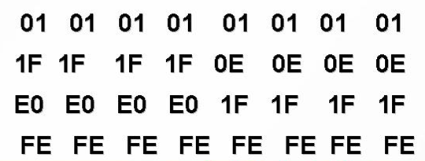
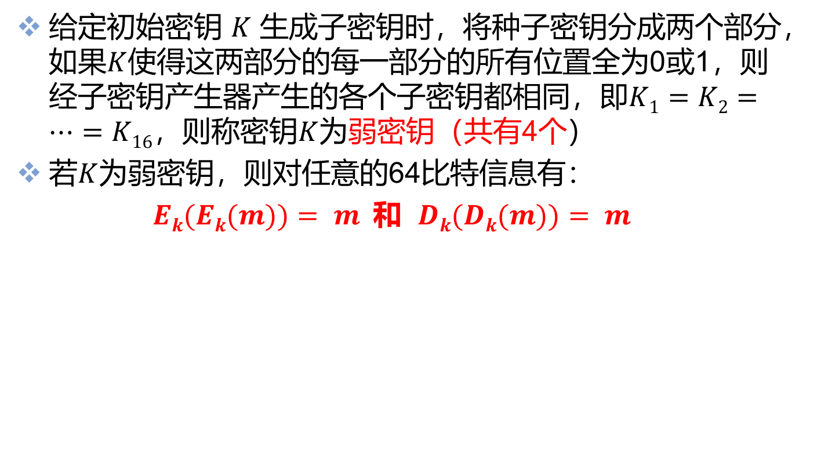
弱密钥
给定初始密钥$K$生成子密钥时，将种子密钥分成两个部分，如果$K$使得这两部分的每一部分的所有位置全为0或1，则经子密钥产生器产生的各个子密钥都相同，即$K1=K2=…=K16$，则称密钥$K$为弱密钥（共有4个）
若$K$为弱密钥，则对任意的64比特信息有：
$Ek(Ek(m))= m$和 $Dk(Dk(m))= m$
对应的实际56位密钥
0000000 0000000
0000000 FFFFFFF
FFFFFFF 0000000
FFFFFFF FFFFFFF

Slide 82
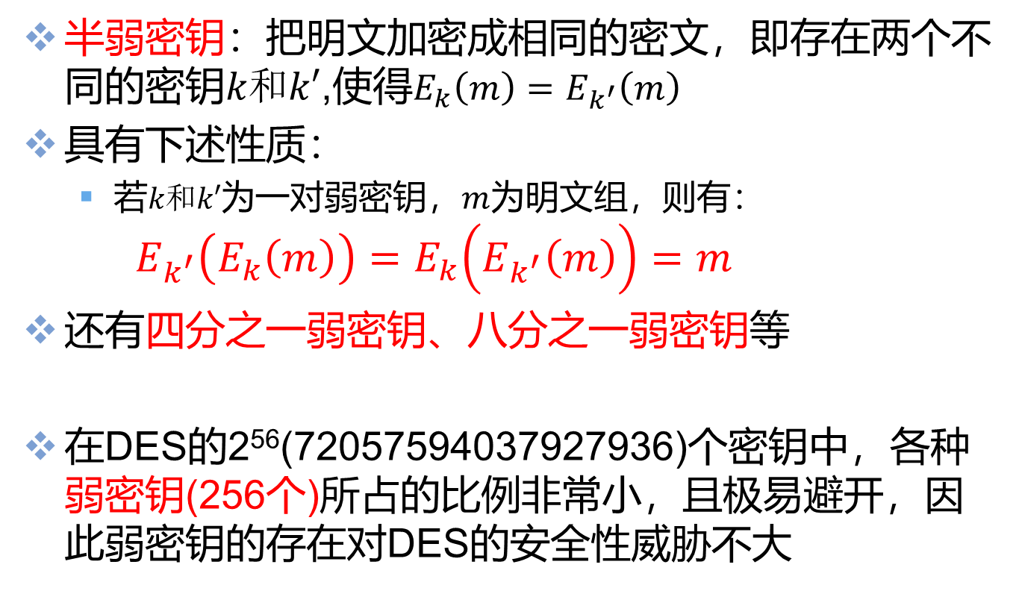
半弱密钥
半弱密钥：把明文加密成相同的密文，即存在两个不同的密钥$k和k′$,使得$E_{k}\left(m\right)=E_{k^{′}}\left(m\right)$
具有下述性质：
若$k和k′$为一对弱密钥，$m$为明文组，则有：
$$E_{k^{′}}\left(E_{k}\left(m\right)\right)=E_{k}\left(E_{k^{′}}\left(m\right)\right)=m$$
还有四分之一弱密钥、八分之一弱密钥等
在DES的2⁵⁶(72057594037927936)个密钥中，各种弱密钥(256个)所占的比例非常小，且极易避开，因此弱密钥的存在对DES的安全性威胁不大

Slide 83
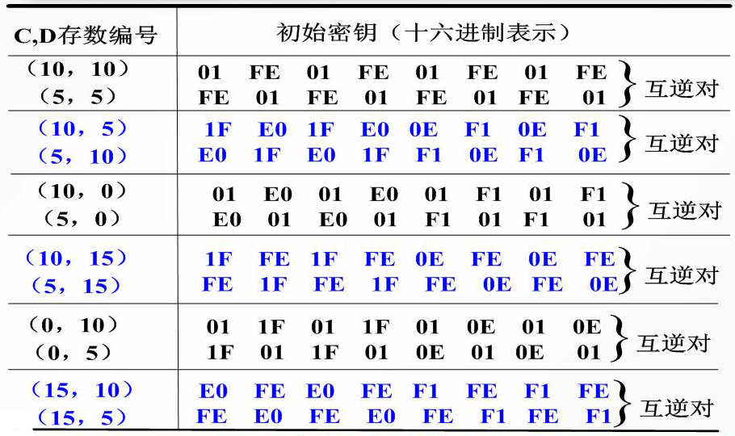
半弱密钥表

Slide 84
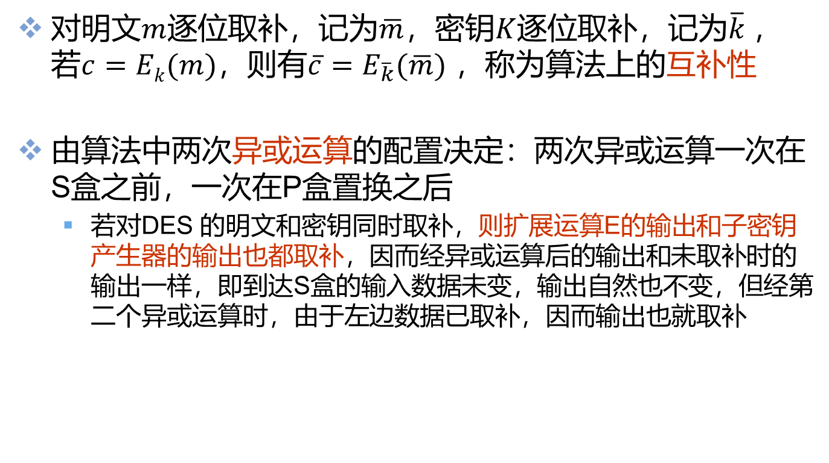
互补性
对明文$m$逐位取补，记为$\overline{m}$，密钥$K$逐位取补，记为$\overline{k}$， 若$c=Ek(m)$，则有$\overline{c}=E_{\overline{k}}(\overline{m})$ ，称为算法上的互补性
由算法中两次异或运算的配置决定：两次异或运算一次在S盒之前，一次在P盒置换之后
若对DES 的明文和密钥同时取补，则扩展运算E的输出和子密钥产生器的输出也都取补，因而经异或运算后的输出和未取补时的输出一样，即到达S盒的输入数据未变，输出自然也不变，但经第二个异或运算时，由于左边数据已取补，因而输出也就取补

Slide 85
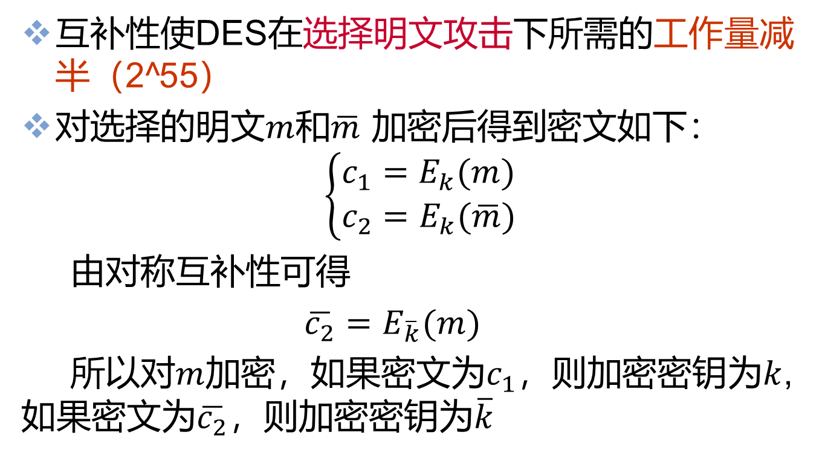
互补性使DES在选择明文攻击下所需的工作量减半（2^55）
对选择的明文$m$和$\overline{m}$ 加密后得到密文如下：
$$\left\{\begin{aligned}c_{1}=E_{k}(m) \\ c_{2}=E_{k}(\overline{m})\end{aligned}\right.$$
由对称互补性可得
$\overline{c_{2}}=E_{\overline{k}}(m)$
所以对$m$加密，如果密文为$c_{1}$，则加密密钥为$k$, 如果密文为$\overline{c_{2}}$，则加密密钥为$\overline{k}$

Slide 86
密钥搜索
DES的强度：56比特的密钥长度
如果每秒搜索10⁶个密钥，大约需要100年
如果采用并行技术，97年10万美金的机器（5760个搜索5*10⁷芯片）可在1.5天用穷举法找到DES密钥
密钥分割的方法，利用Internet的分布式计算能力，组织志愿军连接100000台计算机系统，在22小时15分钟完成DES算法的攻击
1999年，RSA会议上穷举时间已经减少到不足24小时
现在？？？
AES取代DES; 改进DES（3DES）

Slide 87
差分分析方法
差分分析方法是biham和shamir于1991年提出的一种分析方法，它是一种选择明文攻击方法
通过分析特定明文差对结果密文差的影响来获得可能性最大的密钥。
这种攻击方法主要适用于攻击迭代分组密码
最初是针对DES提出的一种攻击方法，虽然差分攻击方法对破译16轮的DES不能提供一种实用的方法，但对破译轮数较低的DES是很成功的。

Slide 88
线性分析方法
线性分析是mstsui和yamagishi于1992年提出的一种攻击方法，它本质上是一种已知明文攻击方法
寻找一个给定密码算法的有关明文比特、密文比特和密钥比特的有效线性近似表达式，通过选择充分多的明－密文对来分析密钥的某些比特
用这种方法破译DES比差分分析方法更有效。
可用2⁴⁷个已知明文破译8－轮DES

Slide 89
线性分析方法
线性分析是mstsui和yamagishi于1992年提出的一种攻击方法，它本质上是一种已知明文攻击方法
寻找一个给定密码算法的有关明文比特、密文比特和密钥比特的有效线性近似表达式，通过选择充分多的明－密文对来分析密钥的某些比特
用这种方法破译DES比差分分析方法更有效。
可用2⁴⁷个已知明文破译8－轮DES

Slide 90
多重DES
为增强DES算法的安全性，人们提出许多DES的改进方案
二重DES
三重DES
已经证明多重DES并不等价于使用一个56位密钥的单重DES

Slide 91
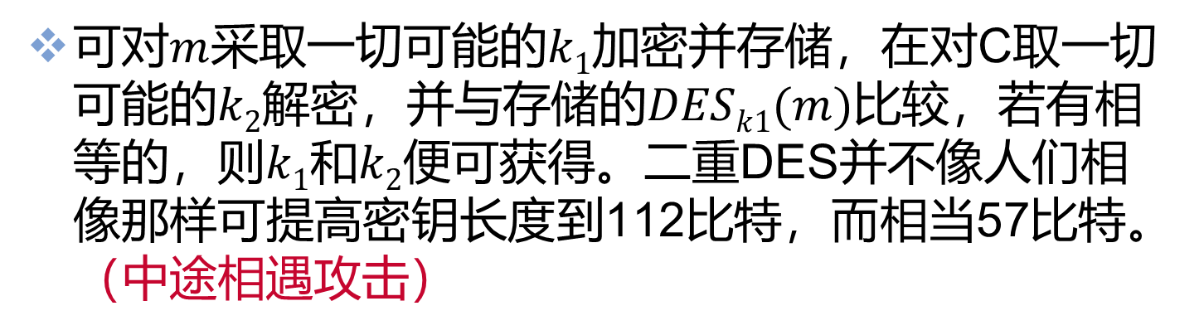
二重DES
可对$m$采取一切可能的$k1$加密并存储，在对C取一切可能的$k2$解密，并与存储的$DESk1(m)$比较，若有相等的，则$k1$和$k2$便可获得。二重DES并不像人们相像那样可提高密钥长度到112比特，而相当57比特。 （中途相遇攻击）

Slide 92
2DES
Meet-in-the-middle attack!
X₁
m₁
For key length n, total work is “only” 2^{n} + 2^{n} = 2^{n+1}
E
X₂
= ?
m₂
m
D
m
…
X
…
X₂
m₂
56
56
Try all possible keys
Effective key length is just 57 bits!

Slide 93
3DES
是DES的一个重要的改进算法
加密
DES加密
DES解密
DES加密
明文M
K₁
K₂
K₃
密文C
DES解密
DES加密
DES解密

Slide 94
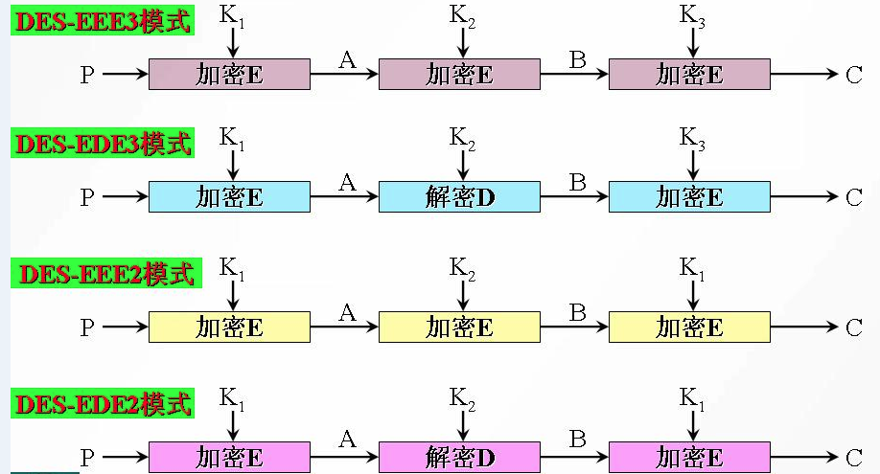

Slide 95
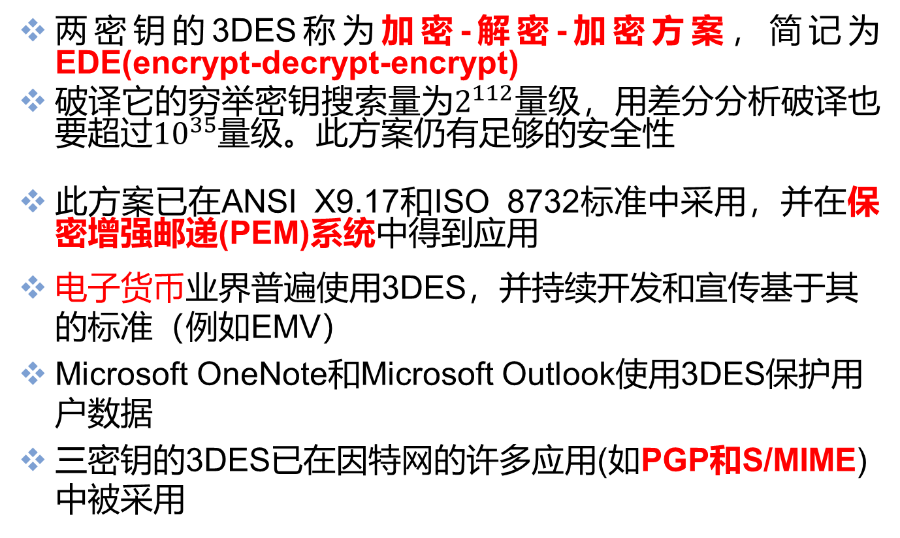
两密钥的3DES称为加密-解密-加密方案，简记为EDE(encrypt-decrypt-encrypt)
破译它的穷举密钥搜索量为$2^{112}$量级，用差分分析破译也要超过${10}^{35}$量级。此方案仍有足够的安全性
此方案已在ANSI X9.17和ISO 8732标准中采用，并在保密增强邮递(PEM)系统中得到应用
电子货币业界普遍使用3DES，并持续开发和宣传基于其的标准（例如EMV）
Microsoft OneNote和Microsoft Outlook使用3DES保护用户数据
三密钥的3DES已在因特网的许多应用(如PGP和S/MIME)中被采用

Slide 96
习 题
1. 已知线性替代密码的变换函数为
设已知明码字母J(9)对应于密文字母P(15)，即9k mod 26 = 15, 试计算密钥k以破译此密码。
2. 证明DES的解密是DES加密的逆过程。
3. 假定M^是M的逐位补码。证明如果对明文块和加密密钥分别取补码，则利用这些补码得出的加密结果也是原来没有取补码时得到的密文的补码。也就是说，如果
Y=DES_{K}[X]
则 Y^=DES_{K^}[X^]
说明利用此现象能使选择明文问题的破译容易一半。
提示：先证明对任何等长的两个位串A和B，都有

Slide 97
AES（Advanced Encryption Standard)
背景
其56比特密钥实在太小DES的设计主要针对硬件实现，在这种情况下，它的效率相对较低。
1997年4月15日美国国家标准和技术研究所（NIST）发起征集AES（AES—Advanced Encryption Standard）算法的活动，并成立了AES工作组。
目的是为了确定一个非保密的、公开披露的、全球免费使用的加密算法，用于保护下一世纪政府的敏感信息。
也希望能够成为保密和非保密部门公用的数据加密标准（DES）

Slide 98
要求
该算法应比三重DES快
至少还要一样的安全
它应当具有128比特分组长度和256比特分组密钥长度（不过必须支持128和192比特的密钥）
还应该具有较大的灵活性。

Slide 99
高级加密标准AES
1997年4月5日：NIST发起征集AES(Advanced Encryption Standard)算法，要求具有128比特的分组长度，并支持128、192和256比特的密钥长度，且要求AES能在全世界范围内免费使用
1998年8月20日：NIST召开了第一次AES候选会议，并公布了15个AES候选算法。后来，NIST又筛选出5个AES候选算法 (MARS, RC6, Rijindael, SERPENT, Twofish)
2000年10月：NIST宣布由比利时的密码专家Joan Daemen博士和Vincent Rijmen博士开发的Rijndael算法做为AES的最终算法

Slide 100
Survey filled by 167 participants of
the Third AES Conference, April 2000
# votes
100
90
80
70
60
50
40
30
20
10
0
Rijndael
Serpent
Twofish
RC6
Mars

Slide 101
AES的评估准则
安全性
评估准则中最重要因素，包括下述要点：
算法抗密码分析的强度
稳定的数学基础
算法输出的随机性
与其他候选算法比较的相对安全性
代价
主要包括：许可要求，在各种平台上的计算效率(速度)和内存空间的需求
算法和实现特性
主要包括：灵活性、硬件和软件适应性、算法的简单性等

Slide 102
Speed of the final AES candidates in hardware
Speed [Mbit/s]
K.Gaj, P. Chodowiec, AES3, April, 2000
500
450
400
350
300
250
200
150
100
50
0
Serpent
Rijndael
Twofish
RC6
Mars

Slide 103
Efficiency in software: NIST-specified platform
200 MHz Pentium Pro, Borland C++
Speed [Mbits/s]
128-bit key
192-bit key
256-bit key
30
25
20
15
10
5
0
Rijndael
RC6
Twofish
Mars
Serpent

Slide 104
AES: Types of candidate algorithms
Modified Feistel
Network
Feistel Networks
Twofish
E2
DFC
Deal
LOKI97
Magenta
RC6
MARS
CAST-256
Substitution-
Linear Transformation
Networks
Others
Frog
HPC
Rijndael
Serpent
Safer+
Crypton

Slide 105
Number vs. complexity of a round
Number of rounds
50
Triple DES
40
Serpent
Mars
30
RC6
20
DES
Twofish
Rijndael
10
Complexity of a round

Slide 106
Mathematicians
Security
Flexibility
Software
efficiency
Hardware
efficiency
Computer
scientists
Computer
Engineers

Slide 107

AES的设计者
Joan Daemen（1965-） ：比利时密码学家。还参与设计设计了 MMB, Square, SHARK, NOEKEON, 3-Way, 和 BaseKing等分组密码
1988年， Daemen毕业于鲁汶大学(Katholieke Universiteit Leuven)土木工程系. 随后参加了COSIC研究小组并进行分组密码, 流密码和密码散列函数的设计和分析工作
1995年Daemen完成了他的PhD
Vincent Rijmen（1970-），比利时密码学家。也是hash函数WHIRLPOOL和分组密码Anubis，KHAZAD，Square，NOEKEON和SHARK的设计者之一
1993年获得鲁汶大学电子工程专业学位
1997年获得鲁汶大学ESAT/COSIC实验室的博士学位，并继续在实验室做博士后工作

Slide 108
运算概念
模数运算
模多项式运算
进一步运算:
指数运算,逆运算

Slide 109
素数与不可约多项式
素数: 只有因子 1 和自身
1 是一个平凡素数
例 2,3,5,7 是素数, 4,6,8,9,10 不是
素多项式或不可约多项式irreducible:
不可写成其他因式的乘积
x²+x = x × x+1 是非不可约多项式;
x³+x+1 是不可约多项式

Slide 110
群.环.域
群的定义:
一些数字组成的集合
一个加法运算，运算结果属于此集合（封闭性）
服从结合律。有单位元，逆元
如果是可交换的，则成为abelian群

Slide 111
环
环:
abelian 群，及一个乘法运算
满足结合律与加法的分配律
如果乘法满足交换律, 则称交换环
例：整数 mod N （for any N ）

Slide 112
域
域：
abelian 加群
abelian 乘群 (ignoring 0)
环
例： integers mod P （ P 为素数）

Slide 113
Galois 域
如果 p是素数,则模运算modulo p 形成 Galois Field modulo p .记为： GF(p)
许多加密运算需要指数运算, GF(p) 中的指数运算
b = a^{e} mod p
重复乘法运算
eg. 7⁵ = 7.7.7.7.7
计算指数的快速有效算法
思想：重复平方运算
计算最终结果的乘法运算

Slide 114
AES算法的数学基础
AES中运算是按字节或（4字节的）字定义的
一个字节看成是系数在有限域GF(2)上的次数小于8的多项式(即看成有限域GF(2⁸)中的一个元素)
一个字看成是系数在有限域GF(2⁸) 上，且次数小于4的多项式
有限域GF(2⁸)
把字节b₇b₆b₅b₄b₃b₂b₁b₀看成是系数在{0, 1}中取值的多项式：
b₇ x⁷ + b₆ x⁶ + b₅ x⁵ + b₄ x⁴ + b₃ x³ + b₂ x² + b₁ x + b₀
如(57)₁₆=(01010111)₂ 可写成： x⁶ + x⁴ + x² + x + 1

Slide 115
多项式加法
两个元素的和是一个多项式，其系数是两个元素的对应系数的模2加(即异或)
例如：“57”和“83”的和为： 57⊕83＝D4
或者采用多项式记法： 57 →01010111 → x⁶+x⁴+x²+x+1
83 →10000011 → x⁷+x+1
(x⁶+x⁴+x²+x+1)+(x⁷+x+1)＝x⁷+x⁶+x⁴+x² →11010100 →D4
该加法与简单的以字节为单位的比特异或一致
01010111
⊕10000011
11010100

Slide 116
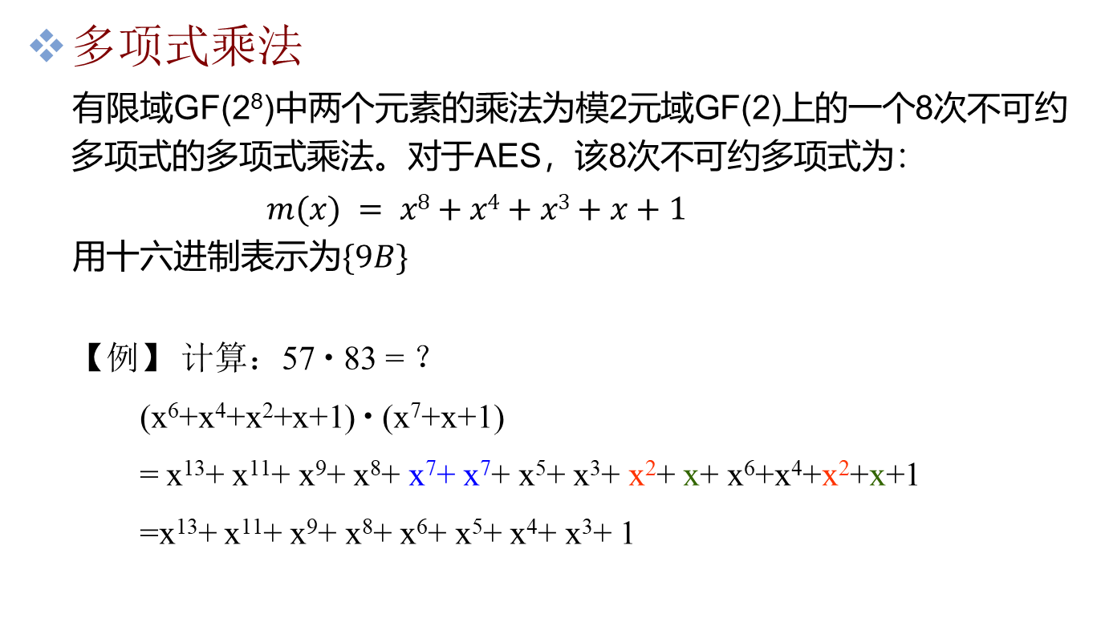
多项式乘法
有限域GF(2⁸)中两个元素的乘法为模2元域GF(2)上的一个8次不可约多项式的多项式乘法。对于AES，该8次不可约多项式为：
$m(x) = x8+x4+x3+x+1$
用十六进制表示为$\{9B\}$
【例】 计算：57  83 = ？
(x⁶+x⁴+x²+x+1)  (x⁷+x+1)
= x¹³+ x¹¹+ x⁹+ x⁸+ x⁷+ x⁷+ x⁵+ x³+ x²+ x+ x⁶+x⁴+x²+x+1
=x¹³+ x¹¹+ x⁹+ x⁸+ x⁶+ x⁵+ x⁴+ x³+ 1

Slide 117
=(x¹³+ x¹¹+ x⁹+ x⁸+ x⁶+ x⁵+ x⁴+ x³+ 1) mod m(x)
= (x¹³+ x¹¹+ x⁹+ x⁸+ x⁶+ x⁵+ x⁴+ x³+ 1) mod (x⁸+x⁴+x³+x+1)
计算时按降幂排
= x⁷+x⁶+1
所以： (x⁶+x⁴+x²+x+1)  (x⁷+x+1) = x⁷+x⁶+1 (多项式表示)
01010111  10000011=11000001 (2进制表示)
57  83 = C1 (16进制表示)
100011011 10101101111001
100011011
100000011001
100011011
11000001

Slide 118
乘法 · 运算
（1）乘法 · 满足结合律；
（2）00000001是乘法的单位元。
（3）有逆元素
b(x), a(x)和c(x)
a(x)b(x)+c(x)m(x)=1 (欧几里德算法）
b⁻¹ (x) =a(x) mod m(x)
（4）乘法 · 满足分配律
因此，按位模2加和乘法 · 运算构成一个有限域GF(2⁸)

Slide 119
对多项式b(x)=b₇x⁷+b₆ x⁶+ b₅x⁵+ b₄x⁴+ b₃x³+ b₂x²+ b₁ x+ b₀
用x乘b(x)得:b₇x⁸+b₆x⁷+b₅x⁶+b₄x⁵+b₃x⁴+b₂x³+b₁ x²+b₀x
再用模m(x)求余得x· b(x)
若b₇=0，则上式就是x· b(x)
若b₇=1，用x⁸+b₆x⁷+b₅x⁶+b₄x⁵+b₃x⁴+b₂x³+b₁x²+b₀x与m(x)=x⁸+x⁴+x³+x+1模2加
结果是：b₆b₅b₄b₃b₂b₁b₀0与00011011模2加 。
b₆b₅b₄b₃b₂b₁b₀0是b₇b₆b₅b₄b₃b₂b₁b₀在字节内左移一位， 因此，x· b(x)表示为b₇b₆b₅b₄b₃b₂b₁b₀在字节内左移一位和与1b模2加表示，该运算记为xtime().
乘法 · 运算可用xtime()来实现。
Notes:
X的更高次的乘法可以通过重复应用xtime().来实现

Slide 120
Example
‘57’ • ‘13’ =‘FE’
‘57’ •’02’=xtime(57)=‘AE’
‘57’ •’04’=xtime(AE)=‘47’
‘57’ •’08’=xtime(47)=‘8E’
‘57’ •’10’=xtime(8E)=‘07’
‘57’ • ‘13’ =‘57’•(‘01’⊕’02’⊕’10’) = ‘57’⊕’AE’⊕’07’=‘FE’

Slide 121
2 字运算－系数在GF(2⁸)的多项式的运算
多项式的系数定义为有限域GF(2⁸)中的元素，一个4字节的字对应一个次数小于4的多项式。两个多项式相对应加系数模2加 。下面讨论乘法 · 运算。设a(x)，b(x) GF (2⁸) ,
a(x)= a₃x³+ a₂x²+ a₁ x+ a₀
b(x)= b₃x³+ b₂x²+ b₁ x+ b₀
它们乘积c(x)= c₆ x⁶+ c₅x⁵+ c₄x⁴+ c₃x³+ c₂x²+ c₁ x+ c₀
其中：
c₀ = a₀ · b₀
c₁ = a₁ · b₀ a₁ · b₀
c₂ = a₂ · b₀ a₁ · b₁ a₀ · b₂
c₃ = a₃ · b₀ a₂ · b₁ a₁ · b₂ a₀ · b₃
c₄ = a₃ · b₁ a₂ · b₂ a₁ · b₃
c₅ = a₃ · b₂ a₂ · b₃
c₆ = a₃ · b₃

Slide 122
在AES中用模多项式
M(x)= x⁴ + 1
AES中两个多项式的乘法 · 运算定义为模M（x）乘法，用 表示。
设d(x)= a(x) b(x)= d₃x³+ d₂x²+ d₁ x+ d₀
则：
d₀ = a₀ · b₀ a₃ · b₁ a₂ · b₂ a₁ · b₃
d₁ = a₁ · b₀ a₀ · b₁ a₃ · b₂ a₂ · b₃
d₂ = a₂ · b₀ a₁ · b₁ a₀ · b₂ a₃ · b₃
d₃ = a₃ · b₀ a₂ · b₁ a₁ · b₂ a₀ · b₃
可用矩阵表示：
d₀ = a₀ a₃ a₂ a₁ b₀
d₁ = a₁ a₀ a₃ a₂ b₁
d₂ = a₂ a₁ a₀ a₃ b₂
d₃ = a₃ a₂ a₁ a₀ b₃
Notes:
注意因为模多项式M(x)= x4 + 1不是既约多项式，所以R中有些非零元素没有逆元，因此（R,＝）不能是一个域，只能是一个环

Slide 123
由于M（x）不是不可约的，被一个固定多项式相乘不一定是可逆的。在AES中用选择一个有逆元素的固定多项式
a（x） = {03}x³ + {01}x³ + {01}x³ + {02}
a⁻¹（x）= {0b}x³ + {0d}x³ + {09}x³ + {0e}
考虑x乘b(x)，有：
x b(x)= b₂x³+ b₁x²+ b₀ x+ b₃
设
c（x）= x b(x)= c₃x³+ c₂x²+ c₁ x+ c₀
可用矩阵表示：
c₀ = 00 00 00 01 b₀
c₁ = 01 00 00 00 b₁
c₂ = 00 01 00 00 b₂
c₃ = 00 00 01 00 b₃
因此，用x乘b(x)表示为一个4字节字的左循环移位。

Slide 124
回顾 数学基础
1、AES的基础域是有限域 GF(2⁸)
· 一个字节的全体256种取值构成一个GF(2⁸)
· 一个GF(2)上的8次多项式可生成一个 GF(2⁸)
· GF(2⁸)的全体元素构成加法交换群、线性空间。
· GF(2⁸)的非零元素构成乘法循环群。
· GF(2⁸)中的元素有多种表示：
字节： GF(2⁸) ={(a₇,a₆,…a₁,a₀)) |a_{i}∈ GF(2)}
多项式形式： GF(2⁸) ={a₇x⁷+…+a₁x+a₀ |a_{i}∈ GF(2)}
指数形式：GF(2⁸)*={α⁰, α¹… α²⁵⁴}， α是一个本原元 对数形式：GF(2⁸)*={0, 1… 254}·

Slide 125
回顾 数学基础
2、 AES的GF(2⁸)表示
·AES采用GF(2)上既约多项式m (x) 生成GF(2⁸) ：
m (x) = x⁸+x⁴+x³+x+1
·GF(2⁸)的元素采用GF(2)上的多项式表示。
字节B ＝ b₇b₆b₅b₄b₃b₂b₁b₀ 可表示成GF(2) 上 的多项
式：
b₇x⁷+b₆x⁶+b₅x⁵+b₄x⁴+b₃x³+b₂x²+b₁x+b₀
例：字节57＝01010111的多项式表示：
01010111 x⁶+x⁴+x²+x+1

Slide 126
回顾 数学基础
2、 AES的GF(2⁸)表示
·加法：两个元素多项式的系数按位模 2加 例2：57＋83＝D4 (x⁶+x⁴+x²+x+1)⊕(x⁷+x+1)= x⁷+x⁶+x⁴+x²
·乘法：两个元素多项式相乘，模 m (x)
例3：57×83＝C1
(x⁶+x⁴+x²+x+1)×(x⁷+x+1)=x⁷+x⁶+1 mod m (x)
·乘法单位元：字节01 多项式 1
·乘法逆元：
• 设a(x)的逆元为b(x)，则 a(x)b(x)=1 mod m (x) 。
• 可根据Euclid算法可求出b(x) 。

Slide 127
数学基础
2、 AES的GF(2⁸)表示
· x乘法 xtime：用 x乘 GF(2⁸)的元素
例：
xtime(57) =x(x⁶+x⁴+x²+x+1)= x⁷+x⁵+x³+x²+x
xtime(83) =x(x⁷+x+1)= x⁸+x⁷+x mod m(x)
= x⁷+x⁴+x³+1 mod m(x)
•若x⁷的系数＝0，则为简单相乘：系数左移。
•若x⁷的系数＝1，则乘后取模m(x)，即乘后减去
x⁸+x⁴+x³+x+1 。

Slide 128
数学基础
3、 AES的字表示与运算
·AES数据处理的单位是字节和字
•一个字＝4个字节=32比特
•一个字可表示为系数取自GF(2⁸)上的次数低于4次的多项
式
例： 字：57 83 4A D1
57x³+83x²+4Ax+D1
•字加法：两多项式系数按位模2加
如： (57x³+83x²+4Ax+D1)+(Ax³+B3x²+EF)
= 5Dx³+30x²+4Ax+3F
•字乘法：设a和c是两个字，a(x)和c(x)是其字多项式，
AES定义a和c的乘积b为
b(x)=a(x)c(x) mod x⁴+1

Slide 129
数学基础
3、 AES的字表示与运算
·字乘法：
设
a(x)=a₃x³ + a₂x² + a₁x + a₀ c(x)=c₃x³ + c₂x² + c₁x + c₀
b(x)=b₃x³ + b₂x² + b₁x + b₀
则，b(x)= a(x)c(x) mod x⁴+1为：
b₀ = a₀ c₀ + a₃ c₁ + a₂ c₂ + a₁ c₃
b₁ = a₁ c₀ + a₀ c₁ + a₃ c₂ + a₂ c₃ b₂ = a₂ c₀ + a₁ c₁ + a₀ c₂ + a₃ c₃
b₃ = a₃ c₀ + a₂ c₁ + a₁ c₂ + a₀ c₃

Slide 130
数学基础
3、 AES的字表示与运算
·字乘法：写成矩阵形式
b₀ = c₀ c₃ c₂ c₁ a₀ b₁ = c₁ c₀ c₃ c₂ a₁ b₂ = c₂ c₁ c₀ c₃ a₂ b₃ = c₃ c₂ c₁ c₀ a₃
注意：
• x⁴+1是可约多项式，字c(x)不一定有逆；
• 但AES选择的c(x)有逆， c(x) =03x³+01x²+01x+02；
• c(x)有逆的条件是 (x⁴+1, c(x)) =1 。

Slide 131
数学基础
3、 AES的字表示与运算
·字的x乘法：设b(x)是一个字，
p(x)=xb(x) mod x⁴+1
·写成矩阵形式：
p₀ = 00 00 00 01 b₀
p₁ = 01 00 00 00 b₁
p₂ = 00 01 00 00 b₂
p₃ = 00 00 01 00 b₃
注意：
•因为模x⁴+1，字的x乘法相当于按字节循环移位。

Slide 132
算法描述
采用SP结构的迭代型分组密码
分组长度和密钥长度都可变，各自可以为128、192、256比特
分组长度N_{b} (bit)
128
192
256
密钥长度N_{k} (bit)
128
192
256

Slide 133
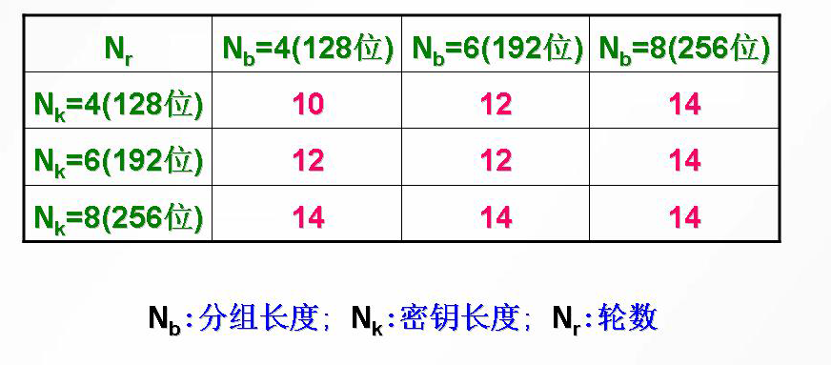
AES分组长度、密钥长度和轮数的关系
以N_{b}=4(128比特)，N_{k}=4(128比特)为例
介绍AES算法的加解密过程

Slide 134
AES的基本变换
1、AES的数据处理方式
•按字节处理
•按字处理
•按状态处理
2、状态
•加解密过程中的中间数据。
•以字节为元素的矩阵，或二维数组。

Slide 135
AES的基本变换
2、状态
•符号： Nb－明密文所含的字数。 Nk－密钥所含的字数。
Nr－迭代轮数。
• 例：Nb＝4时的状态 Nk＝4时的密钥数组
ª0,0 | ª0,1 | ª0,2 | ª0,3
ª1,0 | ª1,1 | ª1,2 | ª1,3
ª2,0 | ª2,1 | ª2,2 | ª2,3
ª3,0 | ª3,1 | ª3,2 | ª3,3
^{k}0,0 | ^{k}0,1 | ^{k}0,2 | ^{k}0,3
^{k}1,0 | ^{k}1,1 | ^{k}1,2 | ^{k}1,3
^{k}2,0 | ^{k}2,1 | ^{k}2,2 | ^{k}2,3
^{k}3,0 | ^{k}3,1 | ^{k}3,2 | ^{k}3,3

Slide 136



AES的基本变换
3、轮变换－加密轮函数
①标准轮变换：
Round(State,RoundKey)
⎨
ByteSub(State); ShiftRow(State);
S盒变换 行移位变换
MixColumn(State); 列混合变换
AddRoundKey(State,RoundKey)
轮密钥加变换
⎬
23

Slide 137
AES的基本变换
3、轮变换－加密轮函数
②最后一轮的轮变换：
Round(State,RounKey)
⎨
ByteSub(State); S盒变换
ShiftRow(State); 行移位变换
AddRoundKey(State,RoundKey) 轮密钥加变换
⎬
注：最后一轮的轮变换中没有列混合变换。

Slide 138
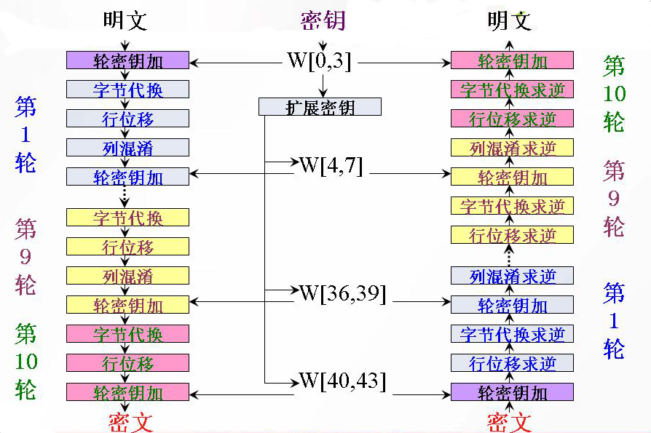
AES的加解密流程
为什么流程以轮密钥加开始和结束？
Notes:
如果将其他操作用于算法的开始或者结束，则在不知道密钥的情况就能计算逆元，这不能增加安全性

Slide 139
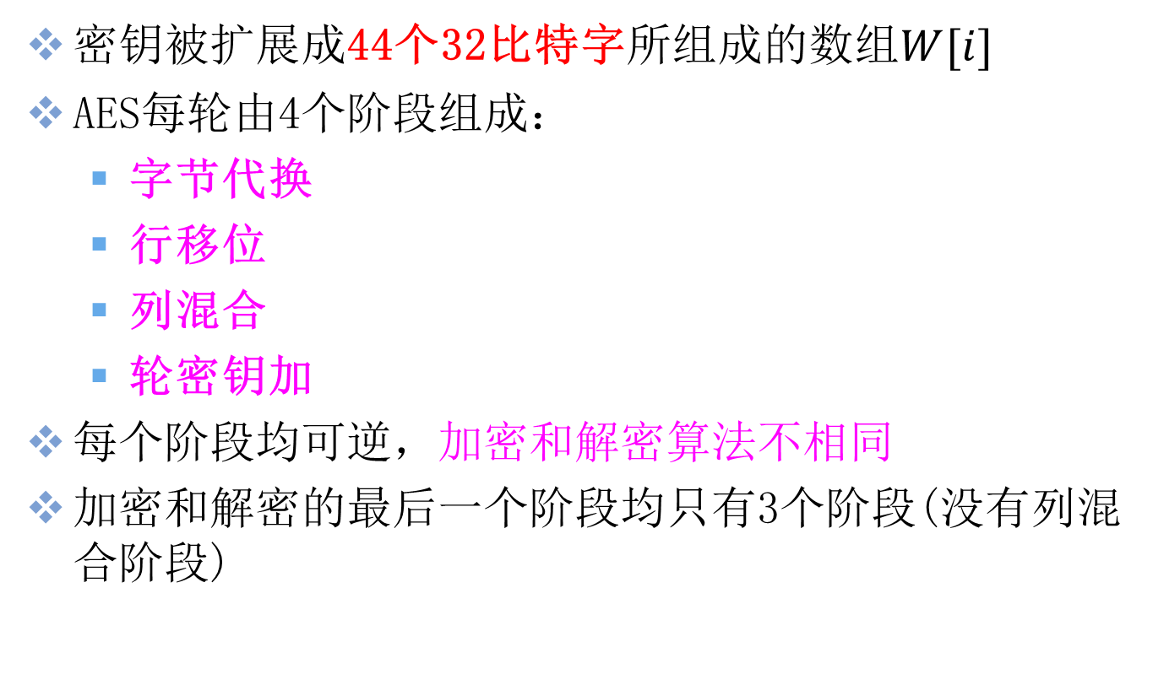
AES的结构
密钥被扩展成44个32比特字所组成的数组$W[i]$
AES每轮由4个阶段组成：
字节代换
行移位
列混合
轮密钥加
每个阶段均可逆，加密和解密算法不相同
加密和解密的最后一个阶段均只有3个阶段(没有列混合阶段)

Slide 140
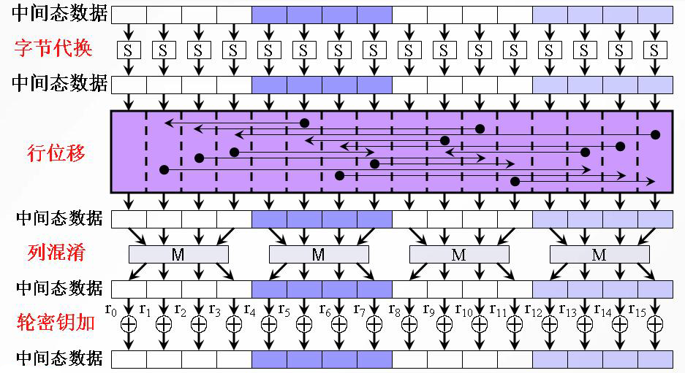
AES的一轮加密过程

Slide 141
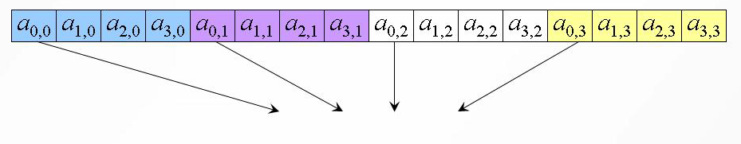
AES的分组
AES首先将明文按字节分成列组
状态(State)：密码运算的中间结果称为状态
a₀₀ | a₀₁ | a₀₂ | a₀₃
a₁₀ | a₁₁ | a₁₂ | a₁₃
a₂₀ | a₂₁ | a₂₂ | a₂₃
a₃₀ | a₃₁ | a₃₂ | a₃₃

Slide 142
SubBytes字节代换
SubBytes字节代换
ShiftRows行移位
ShiftRows行移位
MixColumns列混合
AddRoundKey轮密钥加
+
+
AddRoundKey轮密钥加
最后一轮的轮变换
一般的轮变换

Slide 143
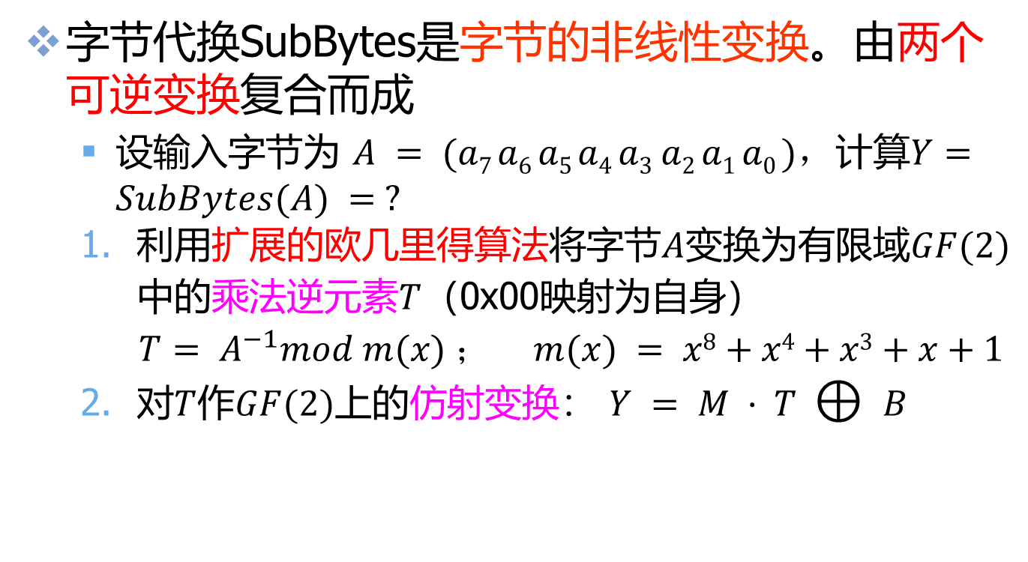
字节代换(SubBytes)
字节代换SubBytes是字节的非线性变换。由两个可逆变换复合而成
设输入字节为 $A = (a7 a6 a5 a4 a3 a2 a1 a0 )，$计算$Y=SubBytes(A) = ?$
利用扩展的欧几里得算法将字节$A$变换为有限域$GF(2)$中的乘法逆元素$T$（0x00映射为自身）
$T= A^{−1}mod m(x) ； m(x) = x8+x4+x3+x+1$
对$T$作$GF(2)$上的仿射变换： $Y = M · T ⊕ B$

Slide 144
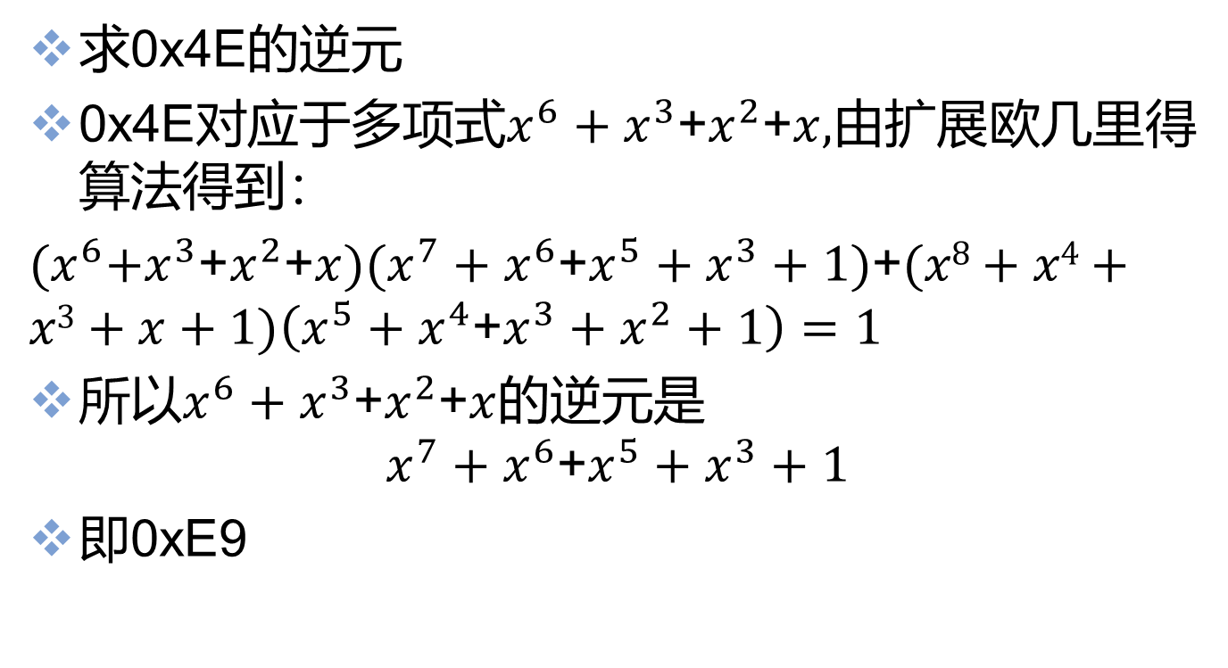
求逆元举例
求0x4E的逆元
0x4E对应于多项式$x^{6}+x^{3}$+$x^{2}$+$x,$由扩展欧几里得算法得到：
${(x}^{6}+x^{3}\text{+}x^{2}\text{+}x)(x^{7}+x^{6}\text{+}x^{5}+x^{3}+1)$+$(x8+x4+x3+x+1)\left(x^{5}+x^{4}\text{+}x^{3}+x^{2}+1\right)=1$
所以$x^{6}+x^{3}$+$x^{2}$+$x$的逆元是
$$x^{7}+x^{6}\text{+}x^{5}+x^{3}+1$$
即0xE9

Slide 145
$$y_{i}=t_{i}⊕t_{\left(i+4\right)mod 8}⊕t_{\left(i+5\right)mod 8}⊕t_{\left(i+6\right)mod 8}⊕t_{\left(i+7\right)mod 8}⊕B_{i}$$
M
T
B

Slide 146
AES的基本变换
S盒变换 ByteSub(State)
· 注意：
• S盒变换的第一步是把字节的值用它的乘法逆来 代替，是一种非线性变换。
• 第二步是仿射运算，是线性变换。
• 由于系数矩阵中每列都含有 5个1，这说明改变输 入中的任意一位，将影响输出中的 5位发生变化。
• 由于系数矩阵中每行都含有 5个1，这说明输出中 的每一位，都与输入中的 5位相关。

Slide 147
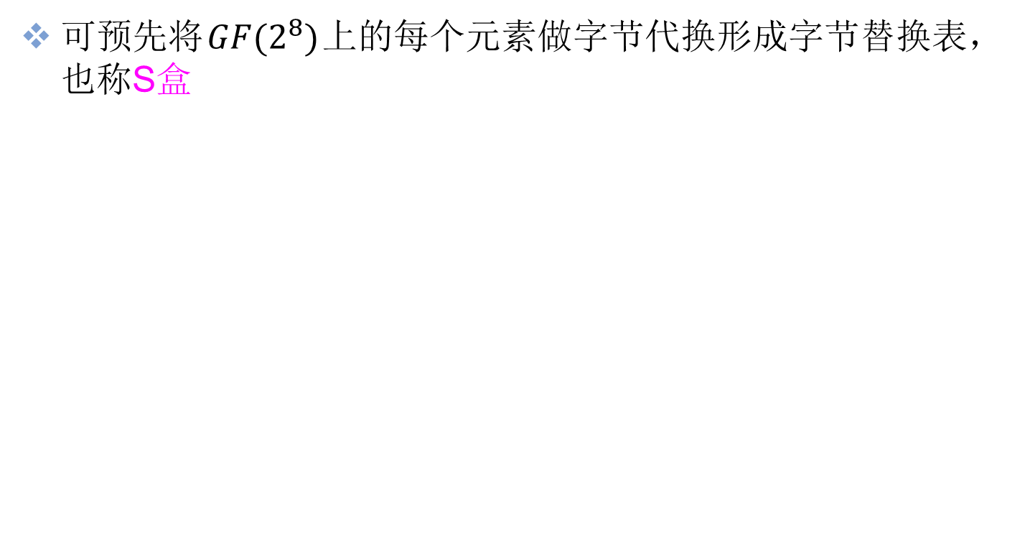
字节代换的等价操作
可预先将$GF(2^{8})$上的每个元素做字节代换形成字节替换表，也称S盒
 | 0 | 1 | 2 | 3 | 4 | 5 | 6 | 7 | 8 | 9 | a | b | c | d | e | f
0 | 63 | 7c | 77 | 7b | f2 | 6b | 6f | c5 | 30 | 01 | 67 | 2b | fe | d7 | ab | 76
1 | ca | 82 | c9 | 7d | fa | 59 | 47 | f0 | ad | d4 | a2 | af | 9c | a4 | 72 | c0
2 | b7 | fd | 93 | 26 | 36 | 3f | f7 | cc | 34 | a5 | e5 | f1 | 71 | d8 | 31 | 15
3 | 04 | c7 | 23 | c3 | 18 | 96 | 05 | 9a | 07 | 12 | 80 | e2 | eb | 27 | b2 | 75
4 | 09 | 83 | 2c | 1a | 1b | 6e | 5a | a0 | 52 | 3b | d6 | b3 | 29 | e3 | 2f | 84
5 | 53 | d1 | 00 | ed | 20 | fc | b1 | 5b | 6a | cb | be | 39 | 4a | 4c | 58 | cf
6 | d0 | ef | aa | fb | 43 | 4d | 33 | 85 | 45 | f9 | 02 | 7f | 50 | 3c | 9f | a8
7 | 51 | a3 | 40 | 8f | 92 | 9d | 38 | f5 | bc | b6 | da | 21 | 10 | ff | f3 | d2
8 | cd | 0c | 13 | ec | 5f | 97 | 44 | 17 | c4 | a7 | 7e | 3d | 64 | 5d | 19 | 73
9 | 60 | 81 | 4f | dc | 22 | 2a | 90 | 88 | 46 | ee | b8 | 14 | de | 5e | 0b | db
a | e0 | 32 | 3a | 0a | 49 | 06 | 24 | 5c | c2 | d3 | ac | 62 | 91 | 95 | e4 | 79
b | e7 | c8 | 37 | 6d | 8d | d5 | 4e | a9 | 6c | 56 | f4 | ea | 65 | 7a | ae | 08
c | ba | 78 | 25 | 2e | 1c | a6 | b4 | c6 | e8 | dd | 74 | 1f | 4b | bd | 8b | 8a
d | 70 | 3e | b5 | 66 | 48 | 03 | f6 | 0e | 61 | 35 | 57 | b9 | 86 | c1 | 1d | 9e
e | e1 | f8 | 98 | 11 | 69 | d9 | 8e | 94 | 9b | 1e | 87 | e9 | ce | 55 | 28 | df
f | 8c | a1 | 89 | 0d | bf | e6 | 42 | 68 | 41 | 99 | 2d | 0f | b0 | 54 | bb | 16

Slide 148
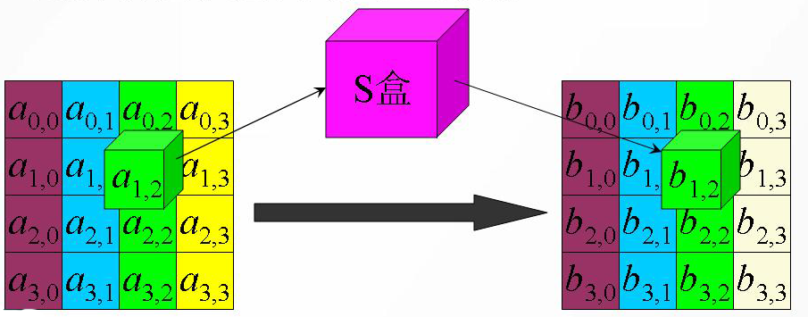
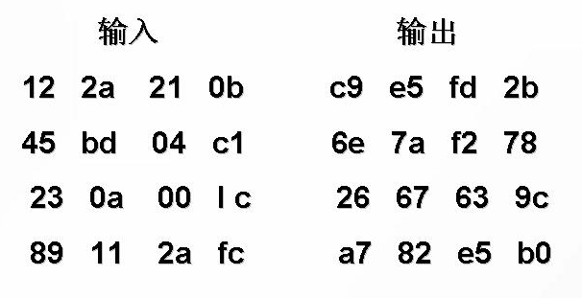
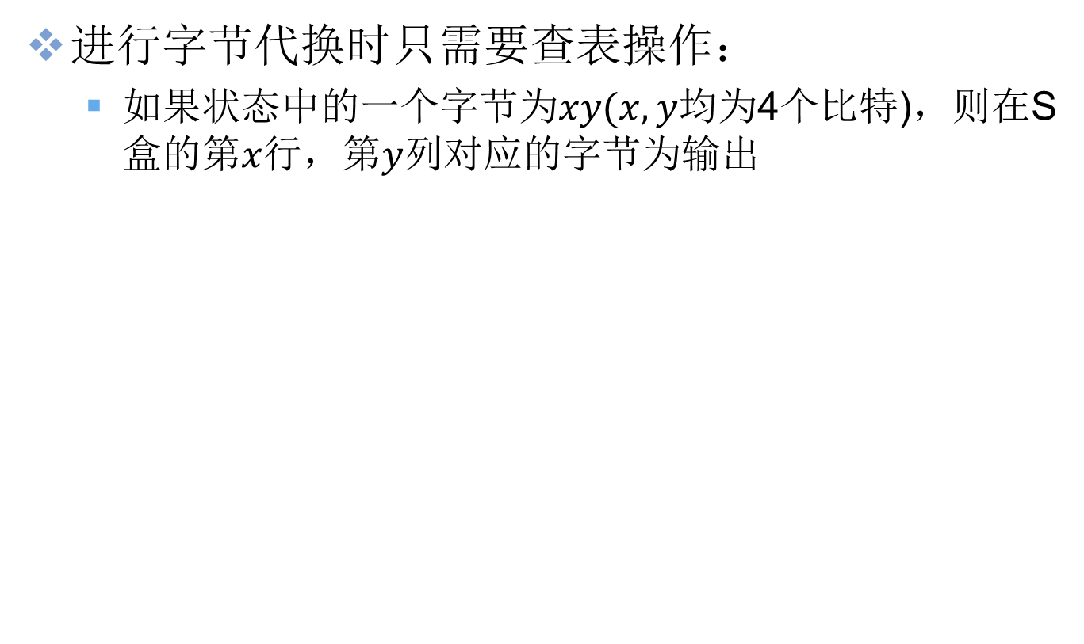
进行字节代换时只需要查表操作：
如果状态中的一个字节为$xy(x,y$均为4个比特)，则在S盒的第$x行，第y$列对应的字节为输出

Slide 149
AES的逆字节代换
InvSubBytes (State)变换
首先，对字节在GF(2)上做逆仿射变换，然后求GF(2⁸)上的逆元素

Slide 150
$$y_{i}=x_{\left(i+2\right)mod 8}⊕x_{\left(i+5\right)mod 8}⊕x_{\left(i+7\right)mod 8}⊕B_{i}$$
B

Slide 151
逆字节代换的等价操作--AES的逆S盒
 | 0 | 1 | 2 | 3 | 4 | 5 | 6 | 7 | 8 | 9 | a | b | c | d | e | f
0 | 52 | 09 | 6a | d5 | 30 | 36 | a5 | 38 | bf | 40 | a3 | 9e | 81 | f3 | d7 | fb
1 | 7c | e3 | 39 | 82 | 9b | 2f | ff | 87 | 34 | 8e | 43 | 44 | c4 | de | e9 | cb
2 | 54 | 7b | 94 | 32 | a6 | c2 | 23 | 3d | ee | 4c | 95 | 0b | 42 | fa | c3 | 4e
3 | 08 | 2e | a1 | 66 | 28 | d9 | 24 | b2 | 76 | 5b | a2 | 49 | 6d | 8b | d1 | 25
4 | 72 | f8 | f6 | 64 | 86 | 68 | 98 | 16 | d4 | a4 | 5c | cc | 5d | 65 | b6 | 92
5 | 6c | 70 | 48 | 50 | fd | ed | b9 | da | 5e | 15 | 46 | 57 | a7 | 8d | 9d | 84
6 | 90 | d8 | ab | 00 | 8c | bc | d3 | 0a | f7 | e4 | 58 | 05 | b8 | b3 | 45 | 06
7 | d0 | 2c | 1e | 8f | ca | 3f | 0f | 02 | c1 | af | bd | 03 | 01 | 13 | 8a | 6b
8 | 3a | 91 | 11 | 41 | 4f | 67 | dc | ea | 97 | f2 | cf | ce | f0 | b4 | e6 | 73
9 | 96 | ac | 74 | 22 | e7 | ad | 35 | 85 | e2 | f9 | 37 | e8 | 1c | 75 | df | 6e
a | 47 | f1 | 1a | 71 | 1d | 29 | c5 | 89 | 6f | b7 | 62 | 0e | aa | 18 | be | 1b
b | fc | 56 | 3e | 4b | c6 | d2 | 79 | 20 | 9a | db | c0 | fe | 78 | cd | 5a | f4
c | 1f | dd | a8 | 33 | 88 | 07 | c7 | 31 | b1 | 12 | 10 | 59 | 27 | 80 | ec | 5f
d | 60 | 51 | 7f | a9 | 19 | b5 | 4a | 0d | 2d | e5 | 7a | 9f | 93 | c9 | 9c | ef
e | a0 | e0 | 3b | 4d | ae | 2a | f5 | b0 | c8 | eb | bb | 3c | 83 | 53 | 99 | 61
f | 17 | 2b | 04 | 7e | ba | 77 | d6 | 26 | e1 | 69 | 14 | 63 | 55 | 21 | 0c | 7d

Slide 152
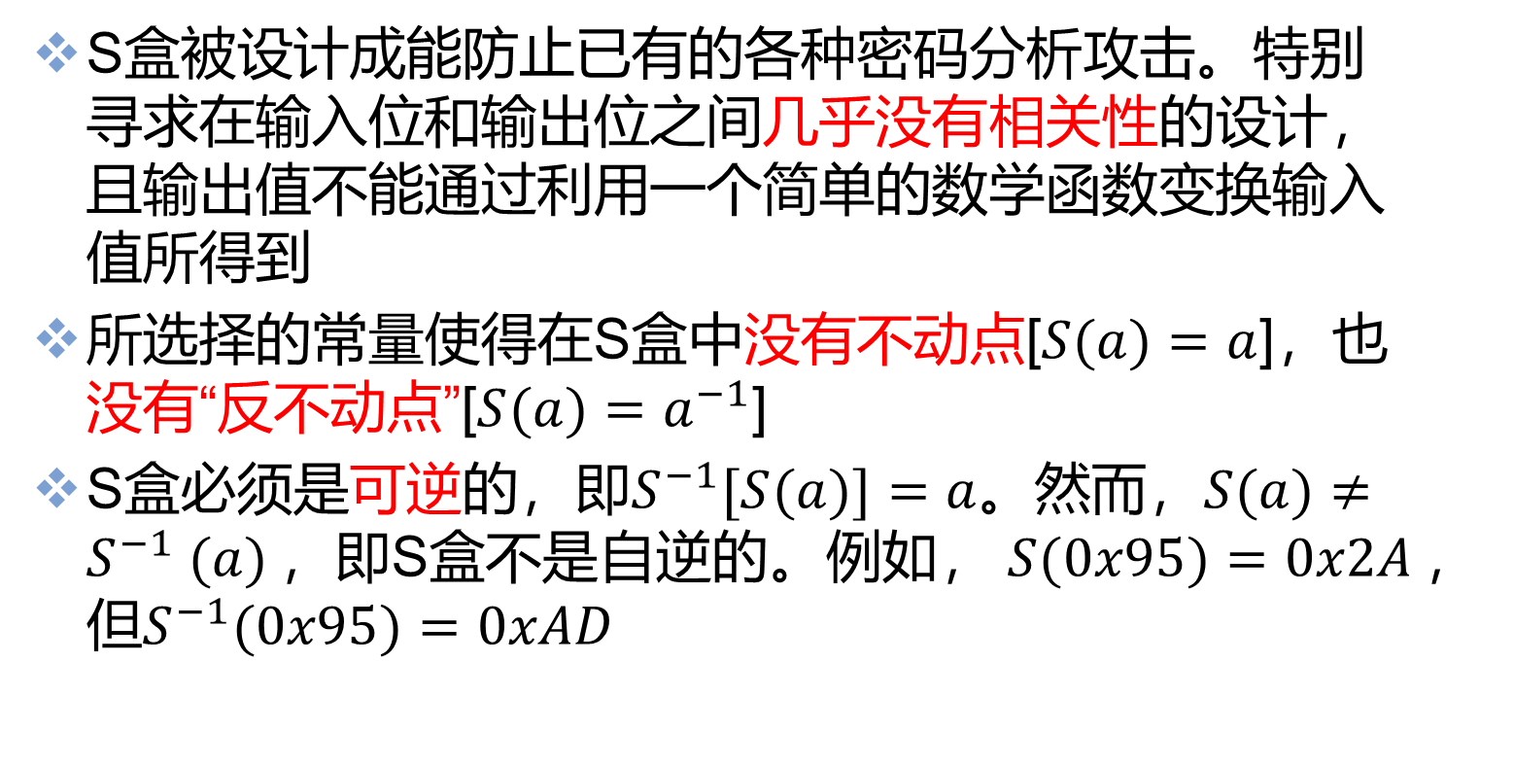
S盒评价
S盒被设计成能防止已有的各种密码分析攻击。特别寻求在输入位和输出位之间几乎没有相关性的设计，且输出值不能通过利用一个简单的数学函数变换输入值所得到
所选择的常量使得在S盒中没有不动点[$S(a)=a$]，也没有“反不动点”[$S(a)=a^{−1}$]
S盒必须是可逆的，即$S^{−1}[S(a)]=a$。然而，$S(a)≠S^{−1} (a)$，即S盒不是自逆的。例如，$S(0x95)=0x2A$，但$S^{−1}(0x95)=0xAD$

Slide 153
AES的基本变换
S盒变换 ByteSub(State)
①S盒变换是AES的唯一的非线性变换，是AES安全的 关键。
②AES使用16个相同的S盒，DES使用8个不相同的S 盒。
③AES的S盒有8位输入8位输出，是一种非线性置换。
DES的S盒有6位输入4位输出，是一种非线性压缩。
8 6
S盒(AES)
S盒(DES)
8
4

Slide 154
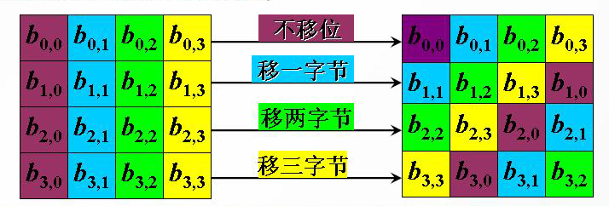
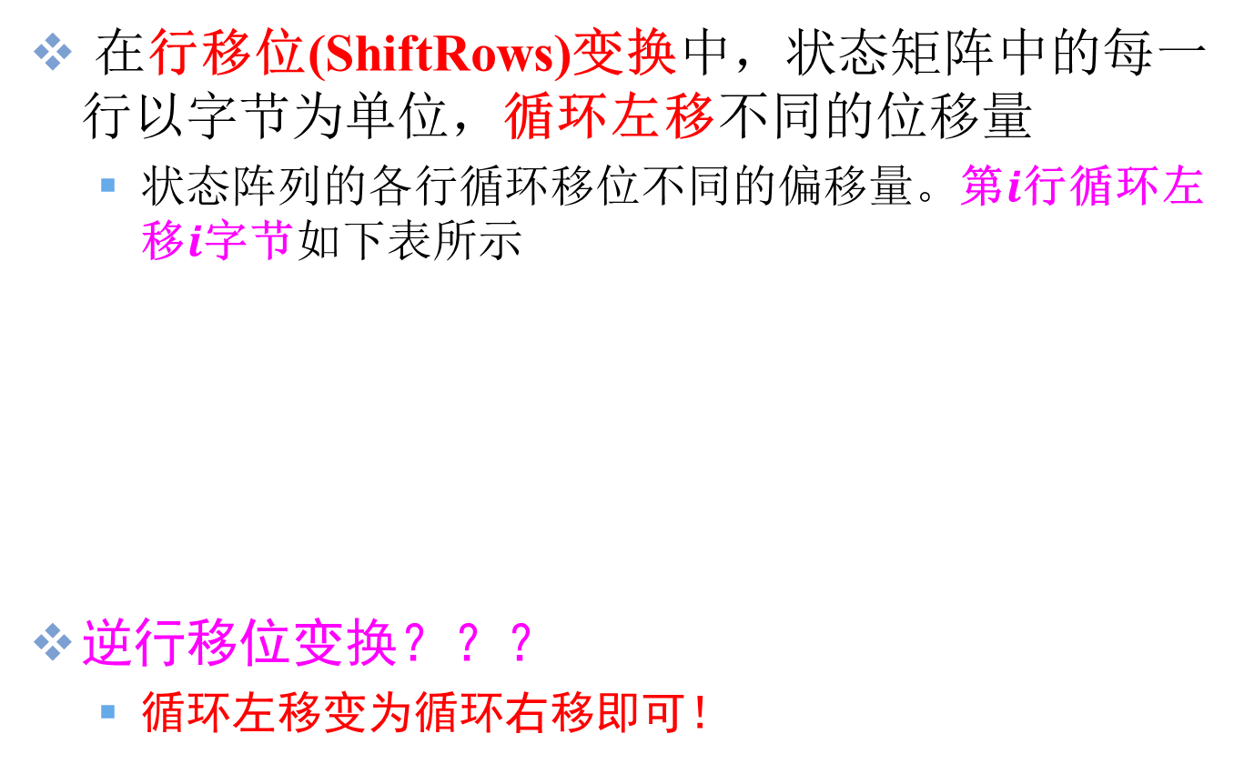
行移位变换 ShiftRows()
在行移位(ShiftRows)变换中，状态矩阵中的每一行以字节为单位，循环左移不同的位移量
状态阵列的各行循环移位不同的偏移量。第$i$行循环左移$i$字节如下表所示
逆行移位变换？？？
循环左移变为循环右移即可！
列完全进行了重排
Notes:
行移位变换属于置换，属于线性变换，本质在于把数据打乱 重排，起扩散作用。

Slide 155


列混合变换 MixColumns()
列混合:对一个状态逐列进行变换，矩阵元素的加法和乘法都是定义在基于$Z_{2}[x]中$的不可约多项式为$m(x) = x8+x4+x3+x+1$构造的$GF$($2^{8}$)上的二元运算，加法等价于两个字节的异或

Slide 156


x乘法（乘以0x02）
$B(x)＝b7 x7+ b6x6+ b5x5+ b4x4+ b3x3+ b2x2+ b1x + b0$
则 $x$$B(x)＝b7 x8+ b6x7+ b5x6+ b4x5+ b3x4+ b2x3+ b1x2 + b0x$
(左移1位，低位补0)
如果 $b7 ＝0$，则：
即所得结果字节为： (b₆b₅b₄b₃b₂b₁b₀0)
如果 $b7 ＝1$，则：
$x$ $B(x)＝ x8+ b6x7+ b5x6+ b4x5+ b3x4+ b2x3+ b1x2 + b0x mod (x8+x4+x3+x+1)$
$$= (b6x7+ b5x6+ b4x5+ b3x4+ b2x3+ b1x2 + b0x ) 1+ (x4+x3+x+1)= b6x7+ b5x6+ b4x5+ b3x4+ b2x3+ b1x2 + b0x + (x4+x3+x+1)$$
即所得结果字节为： (b₆b₅b₄b₃b₂b₁b₀0) ⊕(00011011)
(b₆b₅b₄b₃b₂b₁b₀0) ；$b7 ＝0$
所以 ，$x∙B(x) =$
(b₆b₅b₄b₃b₂b₁b₀0) ⊕(00011011) ；$b7 ＝1$

Slide 157

乘以0x03
乘以0x03可以拆为分别称为0x01和0x02，再将结果异或，即：
$(0000 0011)∙(a_{7}a_{6}a_{5}a_{4}a_{3}a_{2}a_{1}a_{0})$
=[($0000 0010$) $⊕$ $(0000 0001)$] $∙(a_{7}a_{6}a_{5}a_{4}a_{3}a_{2}a_{1}a_{0})$
=[($0000 0010$) $∙(a_{7}a_{6}a_{5}a_{4}a_{3}a_{2}a_{1}a_{0})]$ $⊕$ $(a_{7}a_{6}a_{5}a_{4}a_{3}a_{2}a_{1}a_{0})$

Slide 158



Slide 159

为什么选择01,02,03的系数？
效率，加密的每次运算至多需要1次移位和2次异或

Slide 160
解密效率较低
逆变换：
课本例4.1（P98-99）

Slide 161
轮密钥加AddRoundKey()
将轮密钥与状态按比特异或
轮密钥加的逆变换跟原变换相同
c_{0,0} | c_{0,1} | c_{0,2} | c_{0,3}
c_{1,0} | c_{1,1} | c_{1,2} | c_{1,3}
c_{2,0} | c_{2,1} | c_{2,2} | c_{2,3}
c_{3,0} | c_{3,1} | c_{3,2} | c_{3,3}
w[4i] | w[4i+1] | w[4i+2] | w[4i+3]
s_{0,0} | s_{0,1} | s_{0,2} | s_{0,3}
s_{1,0} | s_{1,1} | s_{1,2} | s_{1,3}
s_{2,0} | s_{2,1} | s_{2,2} | s_{2,3}
s_{3,0} | s_{3,1} | s_{3,2} | s_{3,3}
〓

Slide 162
子密钥生成算法
包括：密钥扩展和轮密钥选取
密钥比特总数＝分组长度×(轮数＋1)
分组长度(128)和轮数(10)时，轮密钥长度为128×(10＋1)＝1408比特
AES首先将种子密钥输入到一个4*4矩阵中，每列组成1个字
K₀ | K₄ | K₈ | K₁₂
K₁ | K₅ | K₉ | K₁₃
K₂ | K₆ | K₁₀ | K₁₄
K₃ | K₇ | K₁₁ | K₁₅
w[0] | w[1] | w[2] | w[3]

Slide 163

密钥扩展
对$w$数组扩展40个新列，构成44列的密钥数组：
如果$i$不是4的倍数，则第$i$列为：
$w[i]=w[i−4]⊕w[i−1]$
如果$i$是4的倍数，则第$i$列为：
$w[i]=w[i−4]⊕T(w[i−1])$
w[4i-4] | w[4i-3] | w[4i-2] | w[4i-1]
T
w[4i] | w[4i+1] | w[4i+2] | w[4i+3]

Slide 164
T函数
由3部分组成：字循环、字节代换和轮常量异或
w[4i-1]
ByteRote
SubBytes
w[4i-4]
Rcon
+
T(w[4i-1])
+
w[4i]

Slide 165
函数ByteRote(a,b,c,d)= (b,c,d,a)，即是输入字的1字节循环
K0,0 | K0,1 | K0,2 | K0,3
K1,0 | K1,1 | K1,2 | K1,3
K2,0 | K2,1 | K2,2 | K2,3
K3,0 | K3,1 | K3,2 | K3,3
K0,0 | K0,1 | K0,2 | K1,3
K1,0 | K1,1 | K1,2 | K2,3
K2,0 | K2,1 | K2,2 | K3,3
K3,0 | K3,1 | K3,2 | K0,3
ByteRote
字节代换：将这4个字节作为S盒的输入，输出新的4个字节

Slide 166
轮常量Rcon的右边3个字节总是0，记为Rcon[j]=(RC[j],0,0,0)
j | 1 | 2 | 3 | 4 | 5 | 6 | 7 | 8 | 9 | 10
RC[j] (16进制) | 01 | 02 | 04 | 08 | 10 | 20 | 40 | 80 | 1B | 36
RC[j]的构造：RC[1]=0x01;
RC[j]=2*RC[j-1]; j=2,3,4,5,6,7,8,9,10
密钥的使用：
w₀ | w₁ | w₂ | w₃ | w₄ | w₅ | w₆ | w₇ | w₈ | w₉ | w₁₀
轮密钥0
轮密钥1
轮密钥2

Slide 167
AES的等价解密
AES的加解密过程不相同，需要使用相应变换的逆变换，并且各个变换的使用顺序也不一样：
逆行移位
逆字节代换
轮密钥加
逆列混合
这使得AES的加解密使用不同的软件和硬件模块
能否使得加解密使用相同的顺序哪？

Slide 168
等价的解密过程
交换逆行移位和逆字节代换
逆行移位影响字节的顺序，但不改变自己的内容，同时也不以自己的内容决定它的变换
逆字节代换影响自己的内容，但不改变字节的顺序，同时也不依赖字节的顺序来进行它的变换
因此，两个操作可以交换
交换轮密钥加和逆列混合
轮密钥加和逆列混合都不改变矩阵中字节的顺序：

Slide 169
例子
轮密钥求逆
所以我们得到如下的等价变形：

Slide 170
等价操作
轮密钥
状态矩阵
AddRoundKey轮密钥加
状态矩阵
逆列混合
逆列混合
+
逆列混合
AddRoundKey轮密钥加
+

Slide 171
等价的解密操作
密文
扩展密钥
密钥
轮密钥加
w[40,43]
逆字节代换
第
1
轮
逆行移位
逆列混合
轮密钥加
逆列混合
w[36,39]
…
逆字节代换
第
9
轮
逆行移位
逆列混合
轮密钥加
逆列混合
w[4,7]
第
10
轮
逆字节代换
逆行移位
轮密钥加
w[0,3]
明文

Slide 172
AES的实现
· 适应多种环境，高效，方便是AES的突出优点。
由于AES的基本运算由ByteSub、MixColumn、 ShiftRow和AddRoundKey变换构成，因此AES的实 现主要是这些变换的实现。
其中ShiftRow和AddRoundKey的实现比较容易，因 此主要是ByteSub和MixColumn变换的实现问题。
· 有了这些基本运算的实现，便可以有效地实现整个
AES。

Slide 173
AES的实现
· 实现方法：
• 软件
• 硬件
· 软件方法：
• 基于算法描述
• 基于查表

Slide 174
AES的实现
1、基于算法描述的软件实现
· AES的算法描述是一种程序化的描述，便于实现。
· AES的四种基本变换都比较简单，便于实现。
· 用 C语言仿照算法描述，可方便地实现。
· 这种实现的速度不是最快的！

Slide 175
AES的实现
2、基于查表的软件实现
· 用查表实现算法是一种高效的软件设计方法。
· 时空折换是信息科学的基本策略。
· 用查表实现算法，就是用空间换取时间。
· 目前计算机系统的存储空间大、而且便宜，为查表 实现算法提供了物资基础。

Slide 176
AES的实现
2、基于查表的软件实现
①S盒的查表实现
· 实现S盒变换的最快方法是，直接计算出S盒的变换 的结果，并造表存储，使用时直接查表。因为 ByteSub变换是字节函数，所以表的规模不大，只含 256个元素。
· 注意：解密时用的是逆S盒，因此共需要造两个S盒 表。

Slide 177
AES的实现
②列混合变换 MixColumn的查表实现
·b(x)= a(x)c(x) mod x⁴+1
·写成矩阵形式
b₀ = 02 03 01 01 a₀
b₁ = 01 02 03 01 a₁
b₂ = 01 01 02 03 a₂
b₃ = 03 01 01 02 a₃
·主要运算是GF(2⁸)上的乘法
·GF(2⁸)的非零元素构成循环群，可通过加法和查 表实现乘法。

Slide 178
九、AES的实现
·逆列混合变换 Inv_MixColumn的查表实现
·因为解密时需要逆列混合变换
·a(x)= b(x)d(x) mod x⁴+1
·d(x)= 0Bx³+0Dx²+09x+0E
·写成矩阵形式
a₀ = 0E 0B 0D 09 b₀
a₁ = 09 0E 0B 0D b₁ a₂ = 0D 09 0E 0B b₂ a₃ = 0B 0D 09 0E b₃
·仍可通过加法和查表实现GF(2⁸)的乘法。

Slide 179
AES的安全性
弱密钥
AES在设计上不是对称的，其加密和解密过程不一致，这也避免弱密钥的存在
差分分析和线性分析
由于在设计时考虑了这两种攻击的方法，因此AES具有较好的抗击其攻击的能力
密钥穷举攻击
平均需要2¹²⁷次AES运算，计算量是非常大

Slide 180
AES的安全性
· 能够抵抗目前所有的已知攻击：
•穷举攻击
•差分攻击
•线性攻击
•Square攻击
•侧信道攻击
· 目前已有低于穷举复杂度的攻击方法，但都还 不能对AES构成本质的威胁

Slide 181
AES和DES相似之处
二者的轮函数都是由三层构成，非线性层、线性混合层、子密钥异或，只是顺序不同
AES的子密钥异或对应于DES中S盒之前的子密钥异或
AES的列混合运算的目的是让不同的字节相互影响，而DES中F函数的输出与左边一半数据相加也有类似的效果
AES的非线性运算是字节代替(ByteSub)，对应于DES中惟一的非线性运算S盒
行移位运算保证了每一行的字节不仅仅影响其它行对应的字节，而且影响其它行所有的字节，这与DES中置换P相似

Slide 182
AES和DES不同之处
AES的密钥长度(128位、192位、256位)是可变的，而DES的密钥长度固定为56位
DES是面向比特的运算，AES是面向字节的运算
AES的加密运算和解密运算不一致，因而加密器不能同时用作解密器，DES则无此限制

Slide 183

AES的应用
802.11i——WPA2
IPSec
OpenSSL
4G

Slide 184
国际数据加密标准IDEA
国际数据加密算法IDEA(International Data Encryption Algorithm):1990年由瑞士苏黎世联邦工业大学的来学嘉和James Messey提出，1992年最终完成
128位密钥加密64位明文分组，穷举分析需要10³⁸次试探，目前尚无有效破译方法
密码强度：
扰乱：密文以复杂交错的方式依赖明文和密钥
扩散：每个明文比特都应该影响每个密文比特

Slide 185
IDEA设计思想：“相异代数群上的混合运算”
通过连续使用三个“不相容”的群运算作用于两个16比特子块来获得
算法用硬件和软件实现都很容易，比DES在实现上快得多
近年来提出的分组密码算法中的一个很成功的方案，已在PGP中采用

Slide 186


来学嘉
来学嘉（1954-）—国际著名密码学家。瑞士籍华人
1978-1982，西安电子科技大学本科；
1982-1984，西安电子科技大学信息安全研究所硕士研究生；
1985到瑞士ETH Zurich, Signal and Information Processing Laboratory；1988-1992在该实验室攻读博士并取得博士学位
主要工作：密码学，IDEA密码的共同发明者(连同J.L. Massey 教授)。他的两位导师是著名密码学家肖国镇教授和瑞士ETH的Massey教授
1992年，博士论文“On the Design and Security of Block Ciphers”给出了 IDEA 密码算法
现任上海交通大学计算机科学与工程系教授

Slide 187
IDEA的三种基本操作
IDEA的基本操作是将两个16位的值映射成一个16位的值
异或，⊕
整数模2¹⁶(65536)加 ⊞
整数模2¹⁶+1(65537)乘⊙
例如：0000000000000000⊙1000000000000000
= 1000000000000001
因为：2¹⁶ x 2¹⁵ mod (2¹⁶+1) = 2¹⁵ + 1

Slide 188


IDEA加密
由8轮和随后的一个输出变换组成
将64比持明文块分成4个16比持子块$X1，X2，X3，X4$

Slide 189
IDEA单个循环
X₁
X₂
X₃
X₄
在每轮中，4个子块分别和密钥的6个16比特子块及中间结果进行3种不同的群运算，即XOR、加运算和乘运算
在两轮之间，第2和第3个子块进行交换
Z₃^{(i)}
Z₄^{(i)}
Z₁^{(i)}
Z₂^{(i)}
+
+
Z₅^{(i)}
+
Z₆^{(i)}
+
Y₁
Y₂
Y₃
Y₄

Slide 190
在每一轮中，执行的过程如下
(1) 输入子块X1和第1个子密钥块进行“乘”运算
(2) 输入子块X2和第2个子密钥块进行“加”运算
(3) 输入子块X3和第3个子密钥块进行“加”运算
(4) 输入子块X4和第4个子密钥块进行“乘”运算
(5) 将第(1)步的结果和第(3)步的结果相异或
(6) 将第(2)步的结果和第(4)步的结果相异或
(7) 第(5)步的结果与第5个子密钥块进行“乘”运算
(8) 第(6)步的结果和第(7)步的结果进行“加”运算
(9) 第(8)步的结果与第6个子密钥块进行“乘”运算
(10) 第(7)步的结果和第(9)步的结果进行“加”运算
(11) 第(1)步的结果和第(9)步的结果相异或
(12) 第(3)步的结果和第(9)步的结果相异或
(13) 第(2)步的结果和第(10)步的结果相异或
(14) 第(4)步的结果和第(10)步的结果相异或

Slide 191
IDEA最终输出变换
在经过8轮运算后，进行
(1)输入子块X₁和第1个子密钥块进行“乘运算
(2)输入子块X₂和第3个子密钥块进行“加”运算
(3)输入子块X₃和第2个子密钥块进行“加”运算
(4)输入子块X₄和第4个子密钥块进行“乘”运算
将四步运算的结果连到一起，就构成64比特密文
X₁
X₂
X₃
X₄
Z₁⁽⁹⁾
+
Z₂⁽⁹⁾
Z₃⁽⁹⁾
+
Z₄⁽⁹⁾
Y₁
Y₂
Y₃
Y₄

Slide 192
IDEA算法的解密
IDEA的解密与加密基本相同，使用的运算逻辑相同。但在每一轮迭代所使用的子密钥上有较大的差别
IDEA的解密子密钥是加密子密钥的乘法逆(即模2¹⁶＋1乘法逆元)或加法逆(即模2¹⁶加法逆元)
轮数 | 加密子密钥 | 解密子密钥
1 | k₁⁽¹⁾ k₂⁽¹⁾ k₃⁽¹⁾ k₄⁽¹⁾ k₅⁽¹⁾ k₆⁽¹⁾ | (k₁⁽⁹⁾ )⁻¹-k₂⁽⁹⁾ -k₃⁽⁹⁾ (k₄⁽⁹⁾ )⁻¹k₅⁽⁸⁾ k₆⁽⁸⁾
2 | k₁⁽²⁾ k₂⁽²⁾ k₃⁽²⁾ k₄⁽²⁾ k₅⁽² k₆⁽²⁾ | (k₁⁽⁸⁾ )⁻¹-k₂⁽⁸⁾ -k₃⁽⁸⁾ (k₄⁽⁸⁾ )⁻¹k₅⁽⁷⁾ k₆⁽⁷⁾
3 | k₁⁽³⁾ k₂⁽³⁾ k₃⁽³⁾ k₄⁽³⁾ k₅⁽³⁾ k₆⁽³⁾ | (k₁⁽⁷⁾ )⁻¹-k₂⁽⁷⁾ -k₃⁽⁷⁾ (k₄⁽⁷⁾ )⁻¹k₅⁽⁶⁾ k₆⁽⁶⁾
4 | k₁⁽⁴⁾ k₂⁽⁴⁾ k₃⁽⁴⁾ k₄⁽⁴⁾ k₅⁽⁴⁾ k₆⁽⁴⁾ | (k₁⁽⁶⁾ )⁻¹-k₂⁽⁶⁾ -k₃⁽⁶⁾ (k₄⁽⁶⁾ )⁻¹k₅⁽⁵⁾ k₆⁽⁵⁾
5 | k₁⁽⁵⁾ k₂⁽⁵⁾ k₃⁽⁵⁾ k₄⁽⁵⁾ k₅⁽⁵⁾ k₆⁽⁵⁾ | (k₁⁽⁵⁾ )⁻¹-k₂⁽⁵⁾ -k₃⁽⁵⁾ (k₄⁽⁵⁾ )⁻¹k₅⁽⁴⁾ k₆⁽⁴⁾
6 | k₁⁽⁶⁾ k₂⁽⁶⁾ k₃⁽⁶⁾ k₄⁽⁶⁾ k₅⁽⁶⁾ k₆⁽⁶⁾ | (k₁⁽⁴⁾ )⁻¹-k₂⁽⁴⁾ -k₃⁽⁴⁾ (k₄⁽⁴⁾ )⁻¹k₅⁽³⁾ k₆⁽³⁾
7 | k₁⁽⁷⁾ k₂⁽⁷⁾ k₃⁽⁷⁾ k₄⁽⁷⁾ k₅⁽⁷⁾ k₆⁽⁷⁾ | (k₁⁽³⁾ )⁻¹-k₂⁽³⁾ -k₃⁽³⁾ (k₄⁽³⁾ )⁻¹k₅⁽²⁾ k₆⁽²⁾
8 | k₁⁽⁸⁾ k₂⁽⁸⁾ k₃⁽⁸⁾ k₄⁽⁸⁾ k₅⁽⁸⁾ k₆⁽⁸⁾ | (k₁⁽²⁾ )⁻¹-k₂⁽²⁾ -k₃⁽²⁾ (k₄⁽²⁾ )⁻¹k₅⁽¹⁾ k₆⁽¹⁾
9 | k₁⁽⁹⁾ k₂⁽⁹⁾ k₃⁽⁹⁾ k₄⁽⁹⁾ | (k₁⁽¹⁾ )⁻¹-k₂⁽¹⁾ -k₃⁽¹⁾ (k₄⁽¹⁾ )⁻¹

Slide 193
IDEA密钥生成
IDEA的种子密钥为128位，在IDEA加密中，共用了52组16位的子密钥
IDEA子密钥主要通过对初始密钥进行移位得到的
将128位的种子密钥分成8组，每组16位。其中的前6个分组作为第1轮迭代的子密钥，后两组作为第2轮迭代的前两个子密钥
然后将128的密钥循环左移25位，再分成8组，得到8个子密钥，其中前4组作为第2轮的子密钥，后4组作为第3轮的子密钥。重复这个过程，直至产生全部52个子密钥

Slide 194


Slide 195
SMS4密码算法
SMS4是用于WAPI(WLAN Authentication & Privacy Infrastructure)的分组密码算法，是我国官方公布的第一个商用密码算法
分组长度128比特，密钥长度128比特。加密算法与密钥扩展算法都采用32轮非线性迭代结构
解密算法与加密算法结构相同，轮密钥的使用顺序相反

Slide 196
SMS4密码算法结构
128位密钥
128位明文
密钥
扩展
迭代控制
基本轮函数
128位密文

Slide 197
SMS4的算法描述
输入明文：(X₀，X₁，X₂，X₃)，128位，四个字
轮密钥：rk_{i} ，i=0,1,…,31，长度为32个比特
输出密文：(Y₀，Y₁，Y₂，Y₃)，128位，四个字
第i轮的加密变换 ：
X_{i+4}=F(X_{i}，X_{i+1}，X_{i+2}，X_{i+3}，rk_{i})
= X_{i} ⊕T( X_{i+1}⊕ X_{i+2}⊕ X_{i+3}⊕rk_{i})， i=0,1…31
密文输出：(Y₀，Y₁，Y₂，Y₃)=(X₃₅，X₃₄，X₃₃，X₃₂)

Slide 198
逆序
明文
X₀
X₁
X₂
X₃
X₄
X₅
X₃₁
X₃₂
X₃₃
X₃₄
X₃₅
Y₀
Y₁
Y₂
Y₃
Rk₀
F
密文
rk₁
F
rk₃₁
F
加密算法

Slide 199
轮函数F(以第一轮为例)
字合成变换T
X₀
X₁
X₂
X₃
S
S
S
rk
S
<<<2
<<< 10
<<< 18
<<< 24
X₄
轮函数F ： F(X_{0,} X_{1,}X_{2,}X_{3,}rk)= X₀⊕T(X₁⊕ X₂⊕ X₃⊕rk)

Slide 200

字合成变换T：
由非线性变换τ 和线性变换$L$复合而成:$T(X)=L(τ(X))$
非线性字变换τ： 4个S盒并行置换；
设输入字A=(a₀,a₁,a₂,a₃),输出字B=(b₀,b₁,b₂,b₃),
B= τ(A)=(S_box(a₀), S_box(a₁), S_box(a₂), S_box(a₃))
8位输入a₀
8位输入a₁
8位输入a₂
8位输入a₃
S盒
(置换)
S盒
(置换)
S盒
(置换)
S盒
(置换)
非线性
变换τ
8位输出b₀
8位输出b₁
8位输出b₂
8位输出b₃

Slide 201

S盒的置换规则：
以输入的前半字节为行号，后半字节为列号，行
列交叉点处的数据即为输出
例：设输入为“ef ”，则行号为e，列号为f ，于是S盒的输出值为表中第e 行和第f 列交叉点的值：
$S_box(‘ef’)= ‘84’$

Slide 202
S盒
 | 0 | 1 | 2 | 3 | 4 | 5 | 6 | 7 | 8 | 9 | a | b | c | d | e | f
0 | d6 | 90 | e9 | fe | cc | e1 | 3d | b7 | 16 | b6 | 14 | c2 | 28 | fb | 2c | 05
1 | 2b | 67 | 9a | 76 | 2a | be | 04 | c3 | aa | 44 | 13 | 26 | 49 | 86 | 06 | 99
2 | 9c | 42 | 50 | f4 | 91 | ef | 98 | 7a | 33 | 54 | 0b | 43 | ed | cf | ac | 62
3 | e4 | b3 | 1c | a9 | c9 | 08 | e8 | 95 | 80 | df | 94 | fa | 75 | 8f | 3f | a6
4 | 47 | 07 | a7 | fc | f3 | 73 | 17 | ba | 83 | 59 | 3c | 19 | e6 | 85 | 4f | a8
5 | 68 | 6b | 81 | b2 | 71 | 64 | da | 8b | f8 | eb | 0f | 4b | 70 | 56 | 9d | 35
6 | 1e | 24 | 0e | 5e | 63 | 58 | d1 | a2 | 25 | 22 | 7c | 3b | 01 | 21 | 78 | 87
7 | d4 | 00 | 46 | 57 | 9f | d3 | 27 | 52 | 4c | 36 | 02 | e7 | a0 | c4 | c8 | 9e
8 | ea | bf | 8a | d2 | 40 | c7 | 38 | b5 | a3 | f7 | f2 | ce | f9 | 61 | 15 | a1
9 | e0 | ae | 5d | a4 | 9b | 34 | 1a | 55 | ad | 93 | 32 | 30 | f5 | 8c | b1 | e3
a | 1d | f6 | e2 | 2e | 82 | 66 | ca | 60 | c0 | 29 | 23 | ab | 0d | 53 | 4e | 6f
b | d5 | db | 37 | 45 | de | fd | 8e | 2f | 03 | ff | 6a | 72 | 6d | 6c | 5b | 51
c | 8d | 1b | af | 92 | bb | dd | bc | 7f | 11 | d9 | 5c | 41 | 1f | 10 | 5a | d8
d | 0a | c1 | 31 | 88 | a5 | cd | 7b | bd | 2d | 74 | d0 | 12 | b8 | e5 | b4 | b0
e | 89 | 69 | 97 | 4a | 0c | 96 | 77 | 7e | 65 | b9 | f1 | 09 | c5 | 6e | c6 | 84
f | 18 | f0 | 7d | ec | 3a | dc | 4d | 20 | 79 | ee | 5f | 3e | d7 | cb | 39 | 48

Slide 203

字线性部件L变换：
32位输入、32位输出
设输入位$B$，输出位$C$，表示为： $C=L(B)$
运算规则：
$C=L(B)$
$$=B⊕(B<<<2)⊕(B<<<10)⊕(B<<<18) ⊕(B<<<24)$$

Slide 204

SMS4密钥扩展算法
输入加密密钥：$MK=(MK0，MK1，MK2，MK3)$
输出轮密钥：$rki ，i=0，1…,30，31$
中间数据：$Ki，i=0，1…,34，35$
密钥扩展算法：
$$(K0,K1,K2,K3)=(MK0⊕FK0,MK1⊕FK1,MK2⊕FK2,MK3⊕FK3)$$
$$For i=0，1…,30，31$$
$$rki= K_{i+4}= Ki⊕T’(K_{i+1}⊕K_{i+2}⊕K_{i+3}⊕CKi)$$

Slide 205


常数$FK$：在密钥扩展中使用一些常数
$$FK0$$ | A3B1BAC6
$$FK1$$ | 56AA3350
$$FK2$$ | 677D9197
$$FK3$$ | B27022DC

Slide 206

固定参数CK ：32 个固定参数$CKi，i=0,1,2…31$
00070e15 | 1c232a31 | 383f464d | 545b6269
70777e85 | 8c939aa1 | a8afb6bd | c4cbd2d9
e0e7eef5 | fc030a11 | 181f262d | 343b4249
50575e65 | 6c737a81 | 888f969d | a4abb2b9
c0c7ced5 | dce3eaf1 | f8ff060d | 141b2229
30373e45 | 4c535a61 | 686f767d | 848b9299
a0a7aeb5 | bcc3cad1 | d8dfe6ed | f4fb0209
10171e25 | 2c333a41 | 484f565d | 646b7279

Slide 207
K_{i+1}
K_{i+2}
K_{i+3}
固定参数CK_{i}
S变换
L‘变换
K_{i}
K_{i+4}(rK_{i})
SMS4算法轮密钥的生成

Slide 208


说明：$T’$ 变换与加密算法轮函数中的T 基本相同，只将其
中的线性变换L 修改为：
$L’$(B)=B⊕(B<<< 13)⊕(B<<< 23)
32位的密钥输入
SLS₂₃
SLS₁₃
密钥的$L ’$线性变换
32位的密钥输出

Slide 209
分组密码的工作模式
实际应用：即使有安全的分组密码算法，也需采用适当的工作模式来隐蔽明文的统计特性、数据格式等，以提高整体的安全性，降低删除、重放、插入和伪造成功的机会
美国在FIPS中定义了五种工作模式(*)：
电码本模式(ECB ，Electronic Code Book)
密码分组链接模式(CBC ，Cipher Block Chaining)
输出反馈模式(OFB，Output Feedback)
密码反馈模式(CFB，Cipher Feedback)
计数器模式(CTR，Counter)

Slide 210
电码本模式(ECB)
直接用分组密码算法来进行消息的加密和解密
一个明文分组被加密成一个密文分组，相同的明文分组加密成相同的密文分组
明文分成64(根据算法确定)的分组进行加密，必要时填充
Padding(填充)：加密消息按64bit分组时，最后一组消息长度可能不足64bit时可以填充一些字符

Slide 211
电码本模式(ECB)

Slide 212
特点 ：
操作简单，主要用于内容较短且随机的报文的加密；
相同明文（在相同密钥下）得出相同的密文，即明文中的重复内容将在密文中表现出来，容易实现统计分析攻击、分组重放攻击和代换攻击；
链接依赖性：各组的加密都独立于其它分组，可实现并行处理；
错误传播：单个密文分组中有一个或多个比特错误只会影响该分组的解密结果

Slide 213
密码分组链接模式(CBC)

Slide 214
CBC特点
一种反馈机制在分组密码中的应用，每个密文分组不仅依赖于产生它的明文分组，还依赖于它前面的所有分组；
相同的明文，即使相同的密钥下也会得到不同的密文分组，隐藏了明文的统计特性；
链接依赖性：对于一个正确密文分组的正确解密要求它之前的那个密文分组也正确，不能实现并行处理；
错误传播：密文分组中的一个单比特错误会影响到本组和其后分组的解密，错误传播为两组；
初始化向量IV不需要保密，它可以明文形式与密文一起传送

Slide 215
密码反馈模式(CFB)
加密图示
IV(移位寄存器)
C_{m-1}
64 -j比特
j比特
64 -j比特
j比特
64 -j比特
j比特
64
K
DES加密
K
DES加密
K
DES加密
………
64
选j比特
丢弃64 -j比特
选j比特
丢弃64 -j比特
选j比特
丢弃64 -j比特
j
j
j
C₁
C₂
C_{m}
P₁
P₂
P_{m}

Slide 216

加密：输入是64比特的移位寄存器，其初值为初始向量IV
输出最左边$j$比特与明文第一个单元P₁进行异或，产生密文的第1个单元C₁。然后将移位寄存器左移$j$位，并将C₁送入移位寄存器的最右边$j$位(最低有效位)，直至明文所有单元被加密
CFB实际上是将加密算法作为一个密钥流产生器，$j＝1$时就退化为流密码

Slide 217
解密图示
IV(移位寄存器)
C_{m-1}
64 -j比特
j比特
64 -j比特
j比特
64 -j比特
j比特
K
DES加密
K
DES加密
K
DES加密
………
选j比特
丢弃64 -j比特
选j比特
丢弃64 -j比特
选j比特
丢弃64 -j比特
C₁
C₂
C_{m}
P₁
P₂
P_{m}

Slide 218
CFB的优点：自同步能力强，可以处理任意长度的消息
CFB的缺点：
明文某一组中有错，使以后的密文组都受影响，但经解密后，除原有误的一组外，其后各组都正确地恢复
密文里的一位错误会引起明文的一个单独错误，此错误进入移位寄存器，导致密文成为无用信息，直到该错误从移位寄存器中移出

Slide 219
输出反馈模式(OFB)
输出反馈模式的结构与CFB的结构类似，不同之处在于：
OFB模式将加密算法的输出反馈到移位寄存器

Slide 220
加密图示
IV(移位寄存器)
64 -j比特
j比特
64 -j比特
j比特
64 -j比特
j比特
K
DES加密
K
DES加密
K
DES加密
………
选j比特
丢弃64 -j比特
选j比特
丢弃64 -j比特
选j比特
丢弃64 -j比特
C₁
C₂
C_{m}
P₁
P₂
P_{m}

Slide 221
解密图示
IV(移位寄存器)
64 -j比特
j比特
64 -j比特
j比特
64 -j比特
j比特
K
DES加密
K
DES加密
K
DES加密
………
选j比特
丢弃64 -j比特
选j比特
丢弃64 -j比特
选j比特
丢弃64 -j比特
C₁
C₂
C_{m}
P₁
P₂
P_{m}

Slide 222

将分组密码算法作为密钥流产生器，其输出的$j$-bit密钥直接反馈至分组密码的输入端，同时这$j$-bit密钥和输入的$j$-bit明文段进行按位模2加
OFB模式具有普通序列密码的优缺点：
可加密任意长度的数据(即不需要进行分组填充)，没有错误传播，适于加密冗余度较大的数据、语音和图像数据，但对密文的篡改难以检测
失去同步是致命的

Slide 223
计数器模式(CTR)
CTR模式使用与明文分组相同的计数器长度，但加密不同的分组所用的计数器值必须不同
典型地：计数器从某一初值开始，依次递增1。计数器值经加密函数变换的结果再与明文分组异或，从而得到密文
解密时使用相同的计数器值序列，用加密函数变换后的计数器值与密文分组异或，从而恢复明文
该模式在ATM网络和IPSec中被应用

Slide 224

计数器模式的加密和解密算法为：
加密：$ci＝ mi  E_{k}(CTR＋i) (i＝1, 2, …, n)$
解密：$mi＝ci E_{k}(CTR＋i) (i＝1, 2, …, n)$
其中，CTR表示计数器的初值

Slide 225
CTR模式的加密/解密
加密图示
解密图示
计数器CTR+1
计数器CTR+2
计数器CTR+n
密文分组C₁
密文分组C₂
密文分组C_{n}
m₁
m₂
m_{n}
加密
加密
加密
m₁
m₂
m_{n}
加密
加密
加密
密文分组C₁
密文分组C₂
密文分组C_{n}
计数器CTR+1
计数器CTR+2
计数器CTR+n

Slide 226
CTR模式的特点：
随机访问特性：可以随机的对任意一个密文分组进行解密，对该密文分组的处理与其它密文无关
高效率：能并行处理; 可以提前进行预处理，这也可以极大的提高处理效率
可以处理任意长度的数据，而且加解密过程仅涉及加密运算，不涉及解密运算，因此不用实现解密算法

Slide 227
模式的比较和选用
ECB模式：简单、高速，但最弱、易受重发攻击，一般不推荐
CBC适用于文件加密，但较ECB慢。安全性加强
OFB和CFB较CBC慢许多。每次迭代只有少数bit完成加密。若可以容忍少量错误扩展，此时用CFB。在字符为单元的流密码中多选CFB模式
OFB用于高速同步系统，没有错误传播
CTR适用于对实时性和速度要求比较高的场合

Slide 228
模式 | 描述 | 特点 | 用途
ECB | 每个明文组独立地以同一密钥加密 | 文明相同，密文相同；操作简单，容易受到重复和代换攻击；无差错传播 | 传送短数据(如一个加密密钥)
CBC | 加密算法的输入是当前明文组和前一密文组 | 初始向量IV保密和完整性，密文差错传播 | 传输数据分组；认证
CTR | 加密算法的输入为当前计数器的值，该输出值与当前明文异或以产生密文 | 只需加密，没有解密；简单，可预处理，并行处理 | 实时性和速度要求比较高的加密场合
OFB | 与CFB相似，不同之处是本次加密算法的输入为前一次加密算法的输出 | 分组密码算法作为一个密钥流产生器，对于密文被篡改难以进行检测 | 有挠信道上(如卫星通讯)传送数据流
CFB | 每次只处理输入的j比特，将上一次密文用作加密算法的输入以产生伪随机输出，该输出与当前明文异或以产生密文 | 有差错传播 | 传送数据流，认证

Slide 229
分组密码的分析方法
分组密码的分析方法主要有：
穷举攻击
线性分析攻击
差分分析攻击
相关密钥分析攻击
代数攻击
中间相遇攻击

Slide 230
差分分析
E. Biham, A. Shamir. Differential Cryptanalysis of DES-like Cryptosystems. The Weizmann Institute of Science ,Department of Applied Mathematics, June 18,1999
选择明文攻击很有效。对于8轮DES，在486的计算机上，只需2分钟可攻破
基本思想：通过分析特定明文差分对结果密文差分的影响来获得可能性最大的密钥
差分在DES的16步加密过程中的传递，每一个S-盒对于差分传递的概率特性
子密钥不影响每一步的输入差分，但是影响输出的差分
针对每一个DES步骤，用差分法可以推导出该步的密钥

Slide 231
Prof. Eli Biham
Eli Biham：
1982年，以色列特拉维夫大学(Tel Aviv University)获得数学与计算机科学学士学位
1991年，在以色列魏茨曼研究院(Weizmann Institute)获得Ph. D
差分分析(博士论文)的创始人之一
成功分析了DES，A5(用在GSM通信中)
提出了Serpent分组密码算法(AES的主要候选算法之一)
现为Technion-Israel Institute of Technology计算机科学系教授

Slide 232
Adi Shamir
Adi Shamir: 著名的密码学专家，在以色列魏茨曼科学研究所获得硕士、博士学位，1977至1980年在美国MIT学习后返回以色列，获得多项奖励，如美国计算机学院 Kannelakis 奖、以色列数学协会Erdos 奖、IEEE W.R.G. Baker 奖、UAP 科学奖、梵蒂冈PUIS XI金奖以及 IEEE Koji Kobayashi 计算机与通信奖等
与L. Rivest(美国MIT教授)和M. Adelman(美国加州大学伯克利分校教授)共同创立了以他们三个人的名字命名的RSA公钥密码系统。为表彰他们在公钥算法上所做的杰出贡献，2002年被授予图灵奖(Turing Award)

Slide 233


2010，山东大学邵逸夫科学馆报告厅隆重举行Adi Shamir教授山东大学名誉博士学位授予仪式暨主题演讲会—“How Cryptosystems Are Really Broken—如何真正破解密码系统”

Slide 234


Slide 235



Slide 236
线性密码分析
Matsui. M(松井充), Linear Cryptanalytic Method for DES Cipher, Advances in Cryptology-Eurocrypt´93, Springer-Verlag, pp.398-409, 1994.
Matsui. M：
设计了 MISTY-1和MISTY-2 分组密码算法
参与了 Camellia 和KASUMI（应用于3G移动通信系统）算法的设计

Slide 237
本章小结
分组密码的基本概念和设计原理
主要分组密码算法介绍（DES、AES、IDEA）
分组密码的工作模式（5种）
分组密码的分析方法（了解）

